Slide 1
Программа технического перевооружения
ООО «УКС» 2019г.
г. Ижевск

Slide 2
Содержание
Общий свод
ТПиР тепловых пунктов г. Ижевск
Октябрьский район (КВС)
Индустриальный район (КВС)
Устиновский район (КВС)
Первомайский район (КВС)
Ленинский район (КВС)
ТПиР магистральных сетей

Slide 3
Общий свод
Город |  |  | Объем запланированных работ | Октябрьский район | Индустриальный район | Устиновский район | Первомайский район | Ленинский район
Ижевск | Квартальные сети | Количество | 30 | 6 | 6 | 5 | 8 | 5
 |  | Протяженность сетей , км | 37,4 | 13,2 | 10,0 | 4,3 | 6,9 | 3,0
 |  | из них отопление, км | 21,7 | 8,3 | 5,8 | 2,2 | 3,3 | 2,1
 |  | из них ГВС, км | 15,7 | 4,9 | 4,2 | 2,1 | 3,6 | 0,9
 | Магистральные сети | Протяженность сетей, км | 2,27 | 0,66 | 0,61 | 0,81 | 0,19 | 0
 | Тепловые пункты | Количество | 4 | 1 | 1 | 1 | 1 | 0

Slide 4
ТПиР тепловых пунктов г. Ижевск
Район | ЦТП | Адрес | Мероприятия по ТПиР
Индустриальный район | Оборудование ЦТП ул. Тельмана, 12Р | ул. Тельмана, 12Р | Замена теплообменного оборудования отопления и ГВС с обвязкой на пластинчатые, замена насосов подпиточных, сетевых, циркуляционных насосов ГВС, установка УУТЭ. Установка автоматики. Общестроительные работы.
Устиновский район | Оборудование ЦТП ул. Молодежная, 86а, (ЦТП А-4 «Аэропорт») | ул. Молодежная, 86а | Вывод из эксплуатации деаэрационной колонны. Замена теплообменного оборудования отопления и ГВС с обвязкой на пластинчатые, замена насосов подпиточных, сетевых, циркуляционных насосов ГВС. Установка автоматики. Общестроительные работы.
Первомайский район | Оборудование ЦТП ул.Промышленная,52 (ЦТП «МОК») | ул. Промышленная, 52 | Вывод из эксплуатации деаэрационной колонны. Перевод ЦТП с зависимой схемы на независимую. Установка пластинчатых теплообменников отопления с обвязкой, замена теплообменного оборудования ГВС с обвязкой на пластинчатые, замена насосов подпиточных, сетевых, циркуляционных насосов ГВС. Установка автоматики. Общестроительные работы.
Октябрьский район | Оборудование БГВС К.Маркса, 262а | ул. К.Маркса, 262а | Установка циркуляционных насосов со шкафом управления, замена обвязки теплообменников ГВС с заменой запорной арматуры.

Slide 5
г. ИЖЕВСК
Октябрьский район (квартальные сети)
 | Концессионное соглашение | Иное имущество | Итого
Протяженность сетей, км | 9,3 | 3,9 | 13,2
из них отопление, км | 5,8 | 2,5 | 8,3
из них ГВС, км | 3,5 | 1,4 | 4,9

Slide 6
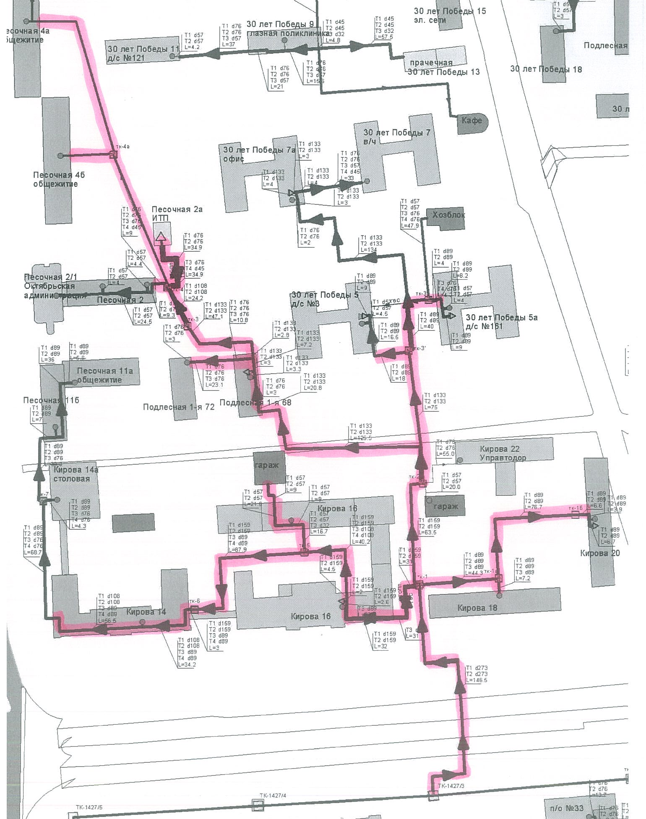
Сети теплоснабженеия от ТК-1427/3 (концессия)
Протяженность сетей, км | 3,6
отопление, км | 2,7
ГВС, км | 0,9

Slide 7
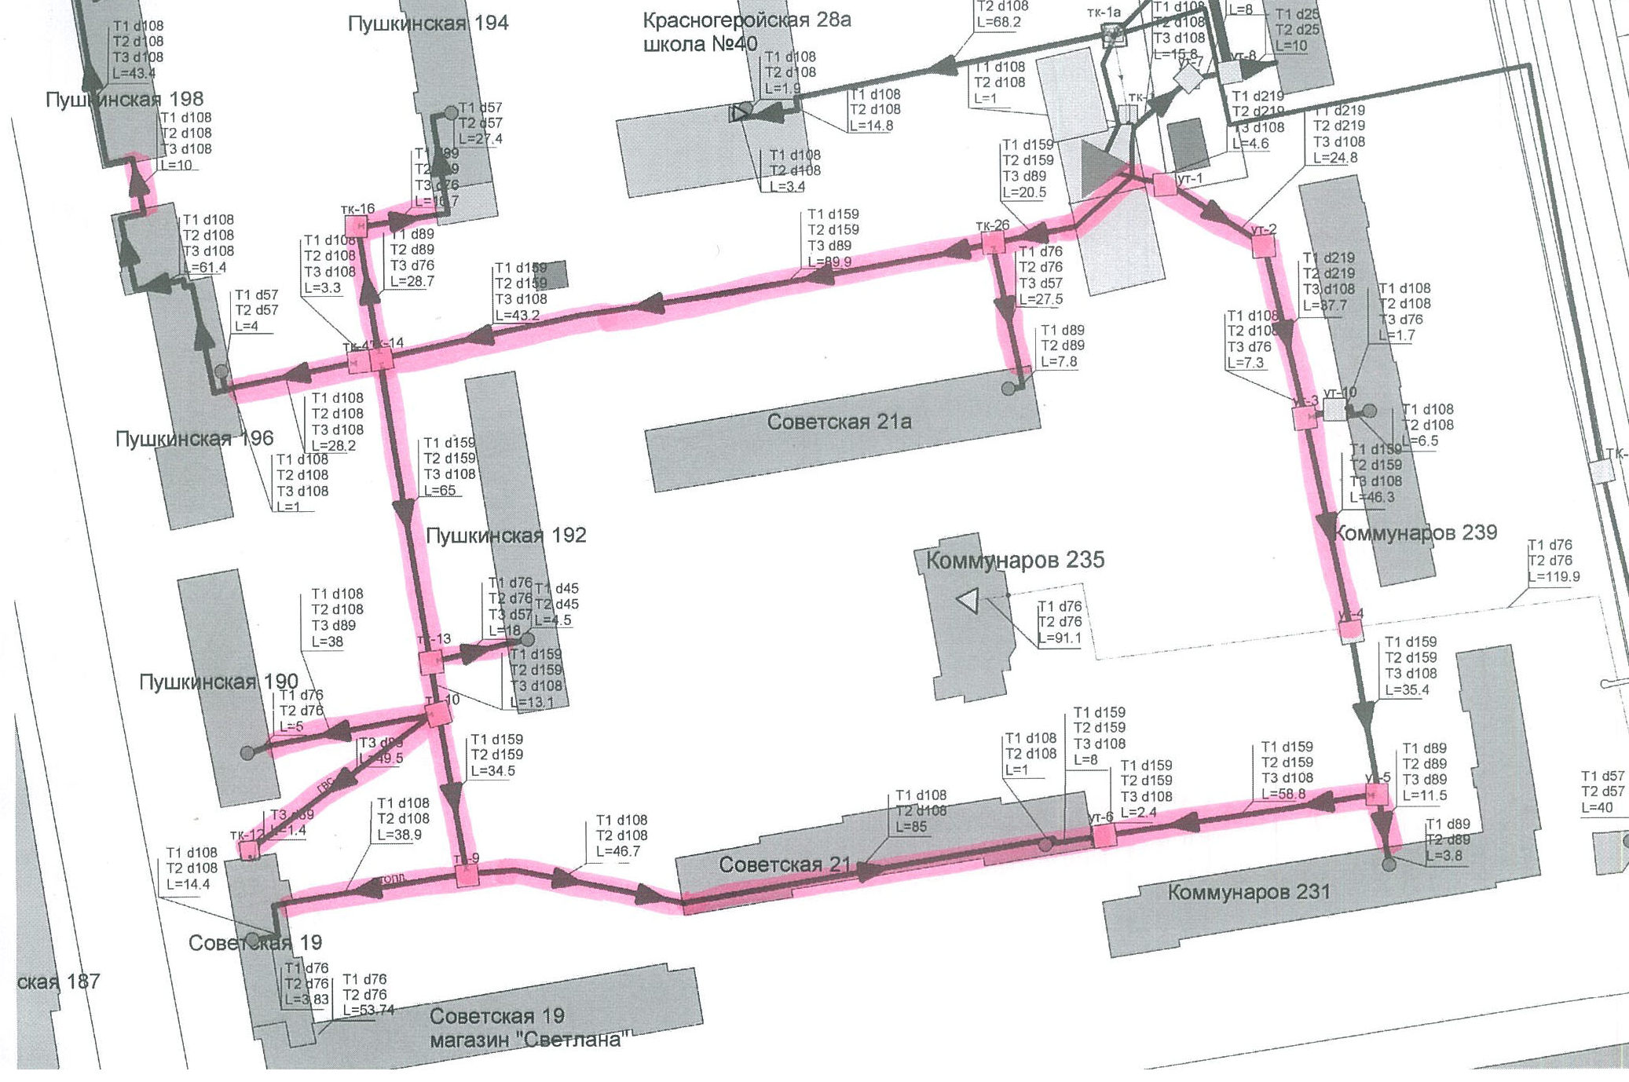
Сети теплоснабжения от ЦТП ул. Коммунаров, 239а (ЦТП «22 квартала») (концессия)
Протяженность сетей, км | 3,1
отопление, км | 1,7
ГВС, км | 1,4

Slide 8
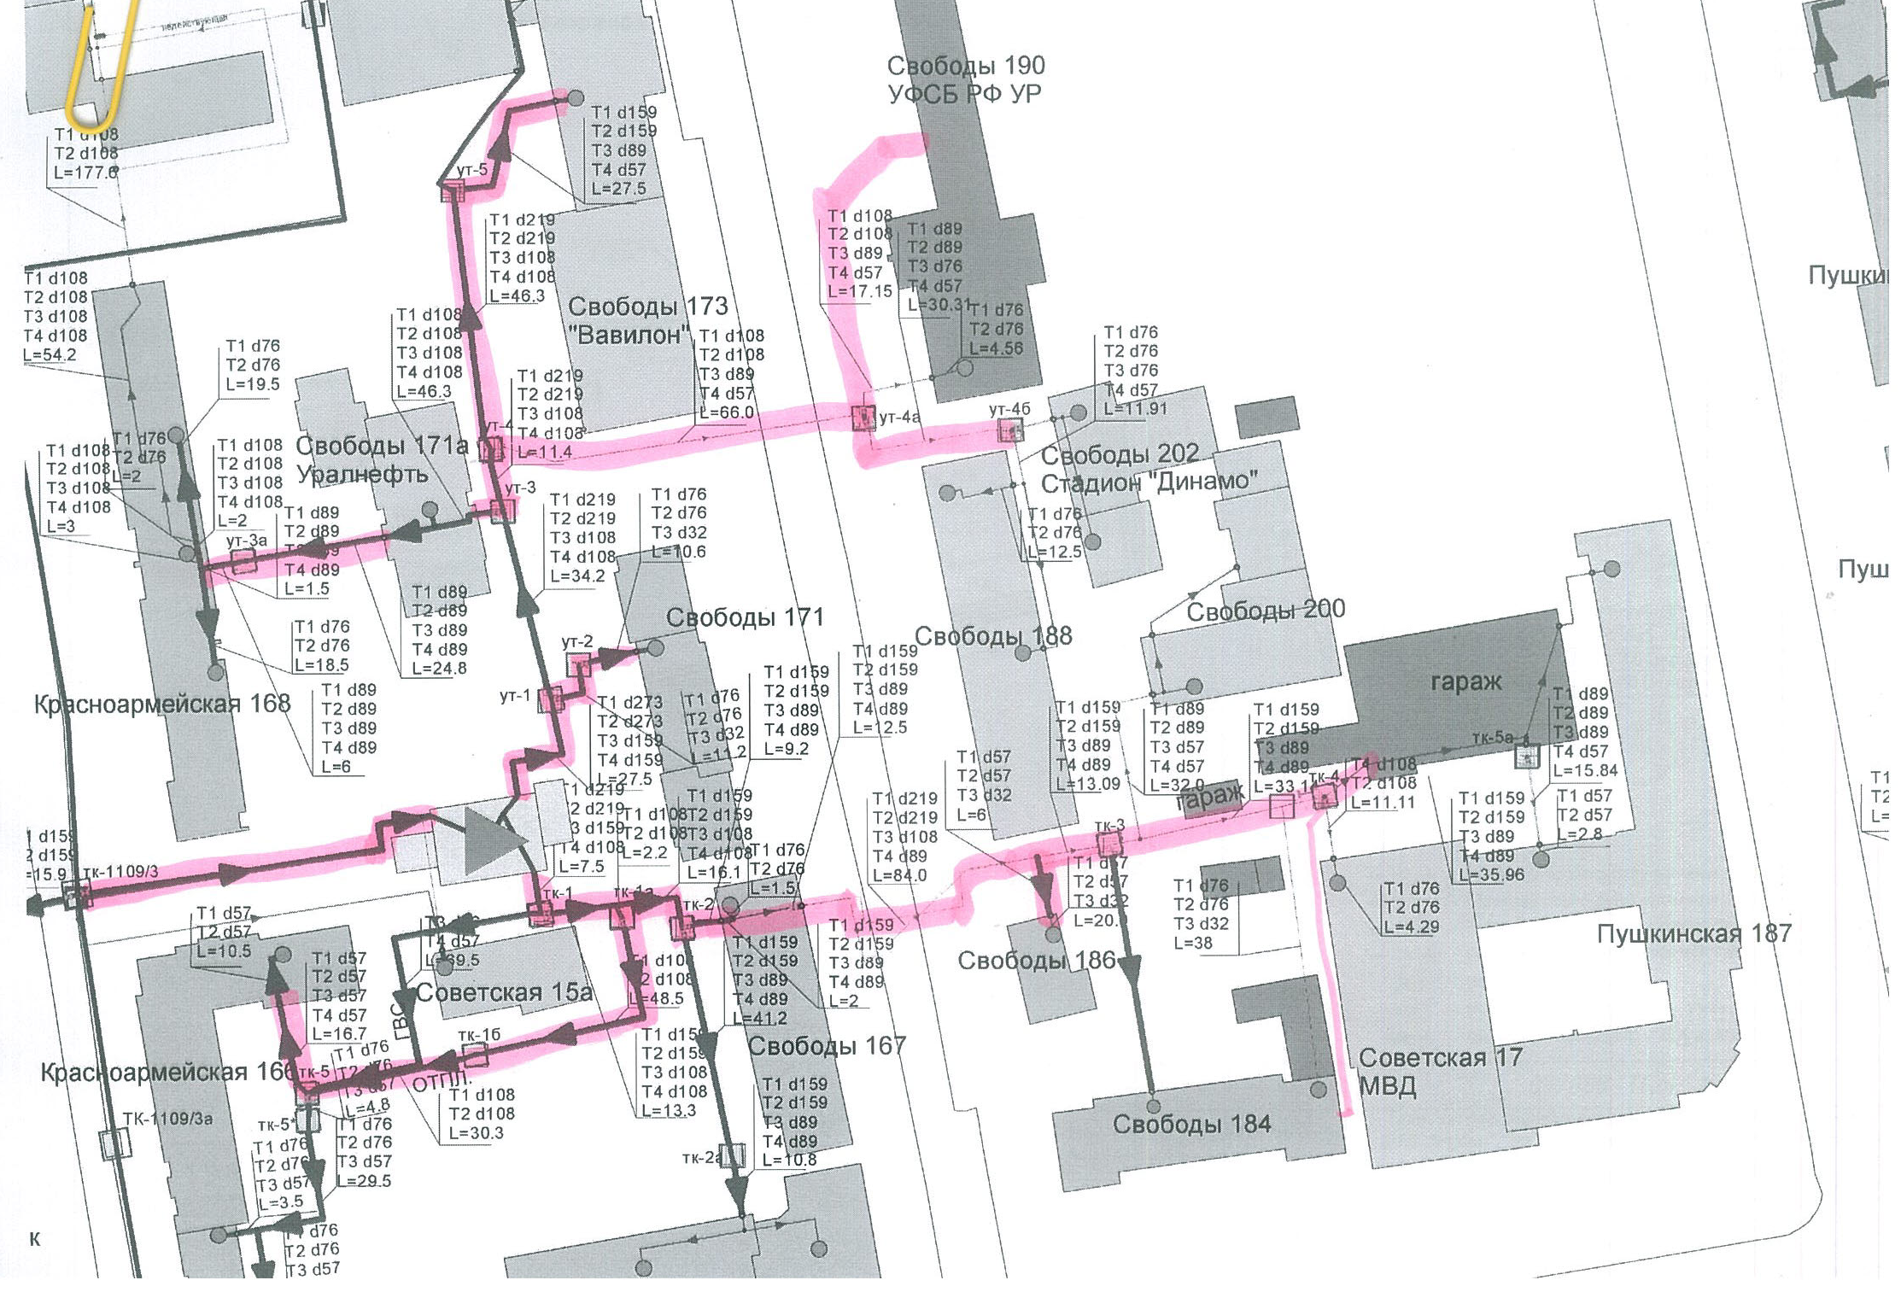
Сети теплоснабжения от ЦТП ул. Советская 15Т (ЦТП «Рубин») и от ТК-1109/3 (ввод на ЦТП «Рубин») (концессия)
Протяженность сетей, км | 2,5
отопление, км | 1,4
ГВС, км | 1,1

Slide 9
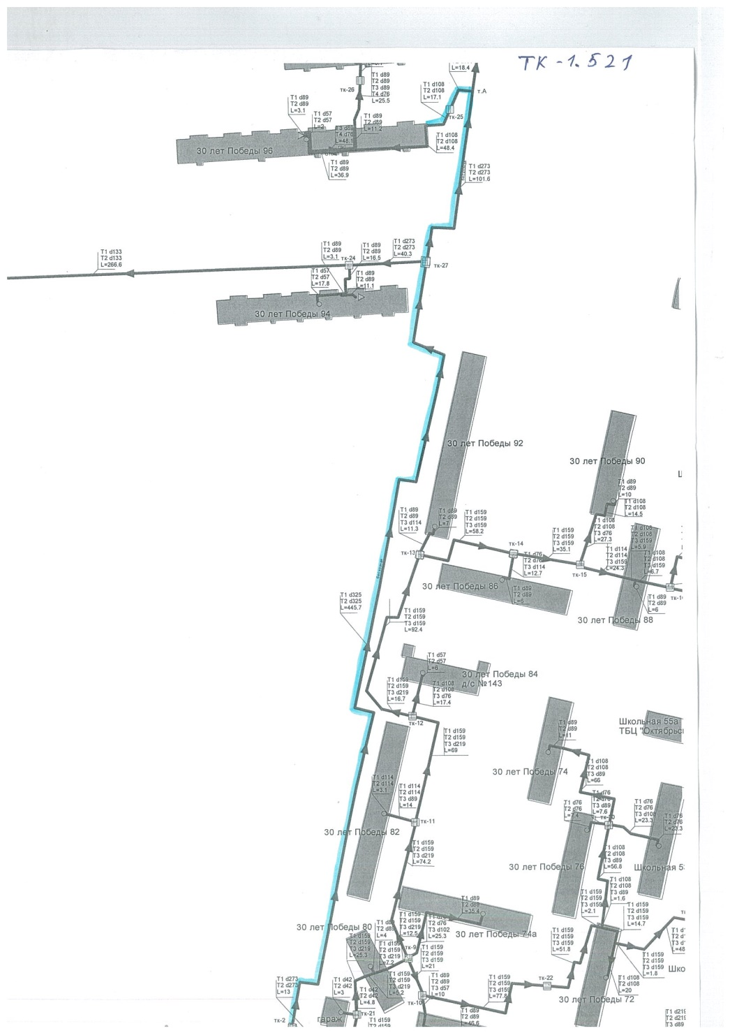
Сети теплоснабжения от ТК-1521 (ввод на ЦТП ул. 30 лет Победы, 80а) (тариф)
Протяженность сетей, км | 0,9
отопление, км | 0,9

Slide 10
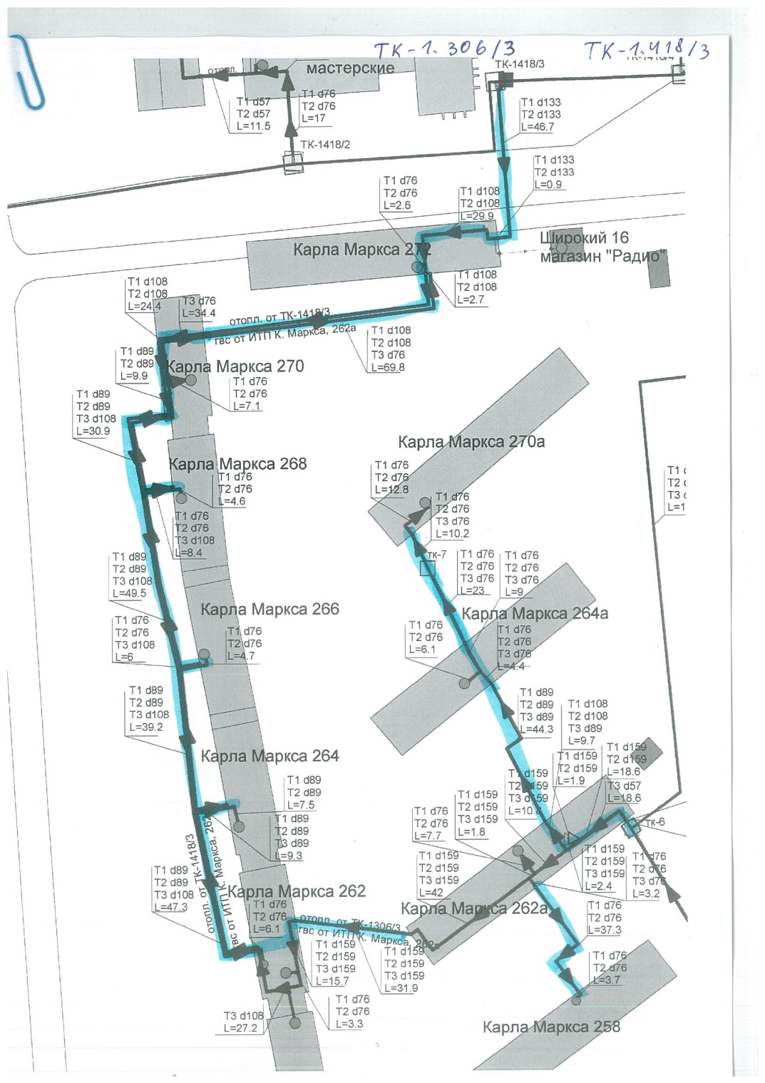
Сети теплоснабжения от ТК-1306/3 Сети теплоснабжения от ТК-1418/3 (тариф)
Протяженность сетей, км | 2,2
отопление, км | 1,2
ГВС, км | 1,0

Slide 11
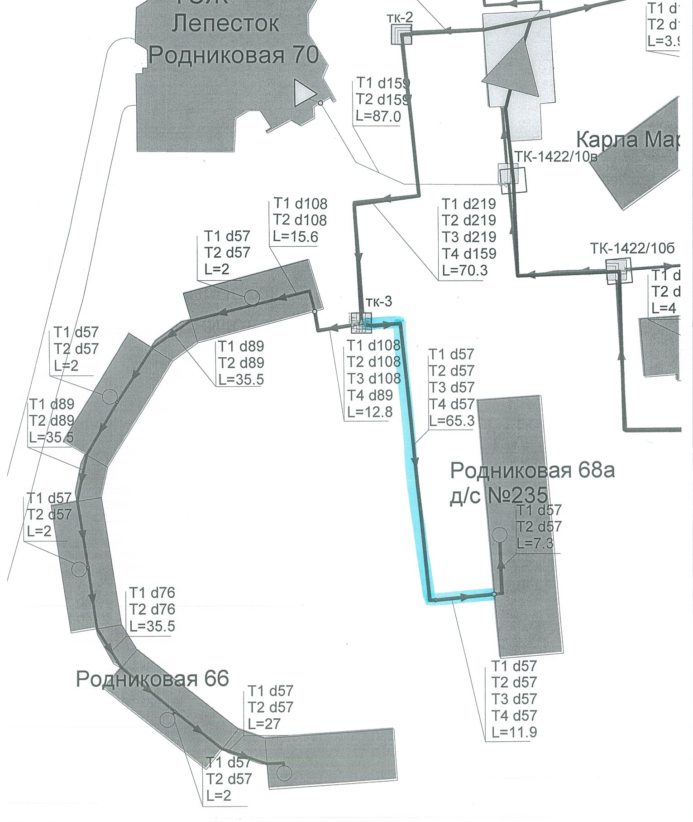
Сети теплоснабжения от ЦТП ул. Родниковая, 66а (ЦТП «ВОС») (тариф)
Протяженность сетей, км | 0,4
отопление, км | 0,2
ГВС, км | 0,2

Slide 12
г. ИЖЕВСК
Индустриальный район (квартальные сети)
 | Концессионное соглашение | Иное имущество | Итого
Протяженность сетей, км | 7,0 | 3,0 | 10,0
из них отопление, км | 3,8 | 2,0 | 5,8
из них ГВС, км | 3,2 | 1,0 | 4,2

Slide 13
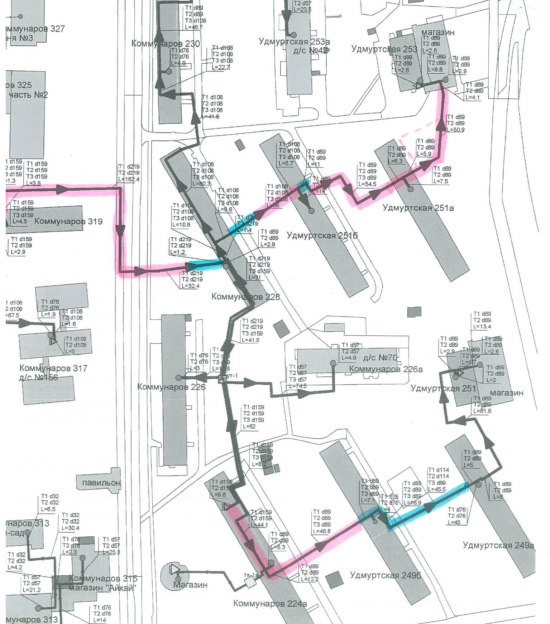
Сети теплоснабжения от ТК-1317 (концессия, тариф)
Протяженность сетей, км | 1,6
отопление, км | 1,0
ГВС, км | 0,6
Перекладка по тарифу учтена в Октябрьском районе
Концессия
Тариф

Slide 14
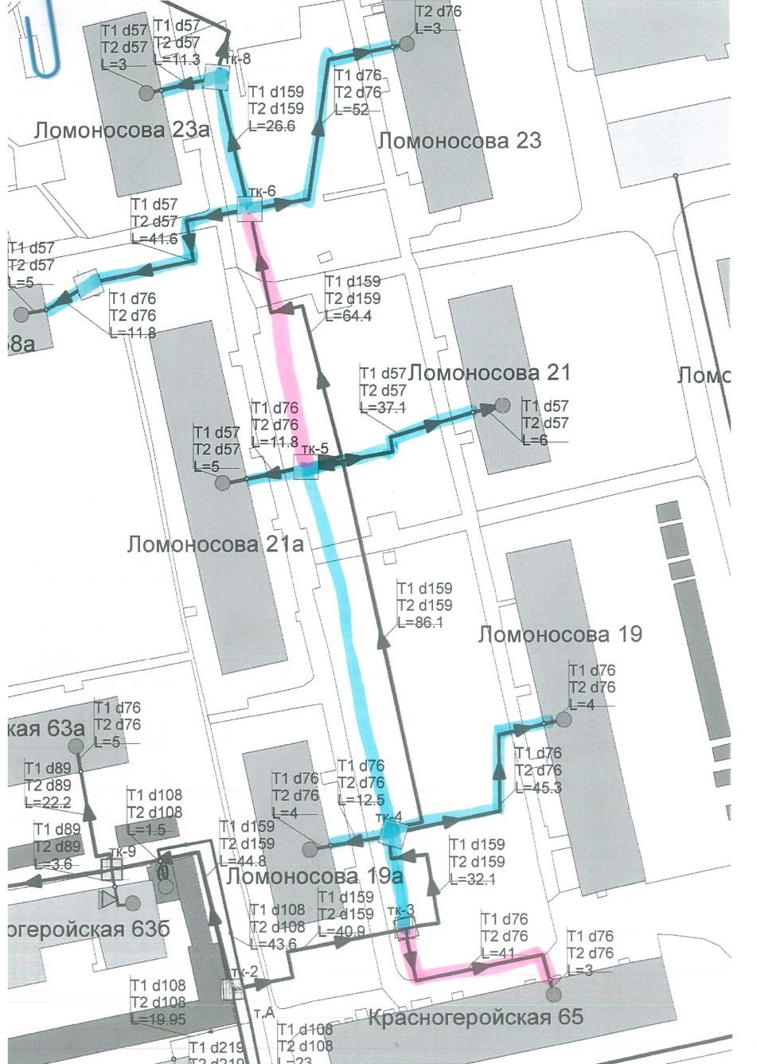
Сети теплоснабжения от ТК-1217
(концессия, тариф)
Протяженность сетей, км | 0,9
отопление, км | 0,9
Концессия
Тариф

Slide 15
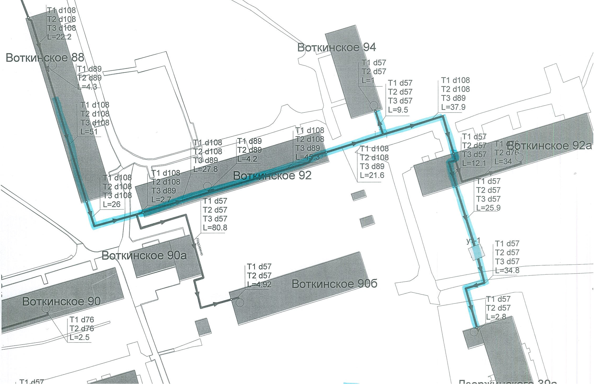
Сети теплоснабжения от ЦТП Воткинское шоссе, 70а (ЦТП 1 мкр. 4 бл. «Буммаш») (тариф)
Протяженность сетей, км | 1,0
отопление, км | 0,6
ГВС, км | 0,4

Slide 16
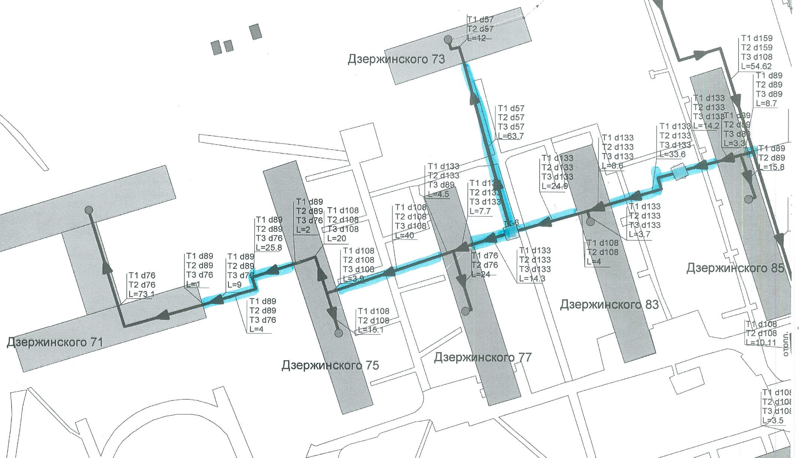
Сети теплоснабжения от ЦТП Воткинское шоссе, 136б (ЦТП 1 мкр. 1 бл. «Буммаш») (тариф)
Протяженность сетей, км | 1,2
отопление, км | 0,6
ГВС, км | 0,6

Slide 17
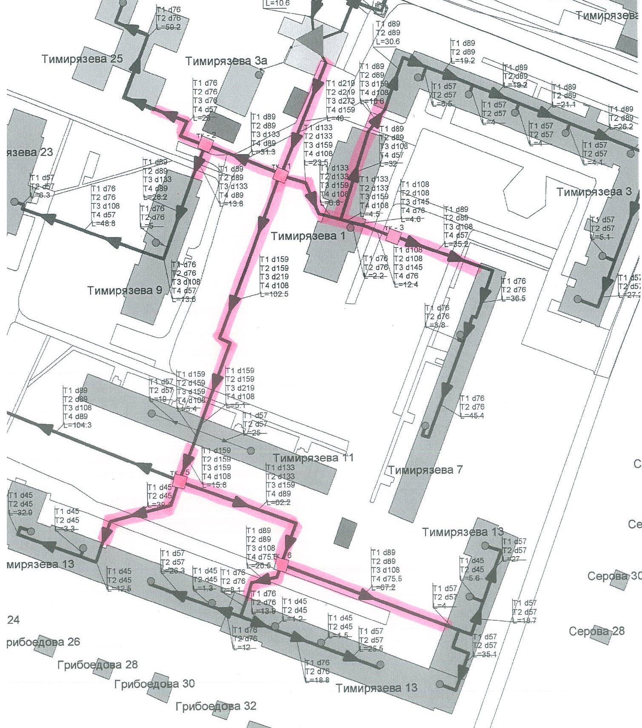
Сети теплоснабжения от ЦТП ул. Тимирязева, 3а
(ЦТП-1 мкр. «Культбаза-2»)
(концессия)
Протяженность сетей, км | 2,3
отопление, км | 1,2
ГВС, км | 1,1

Slide 18
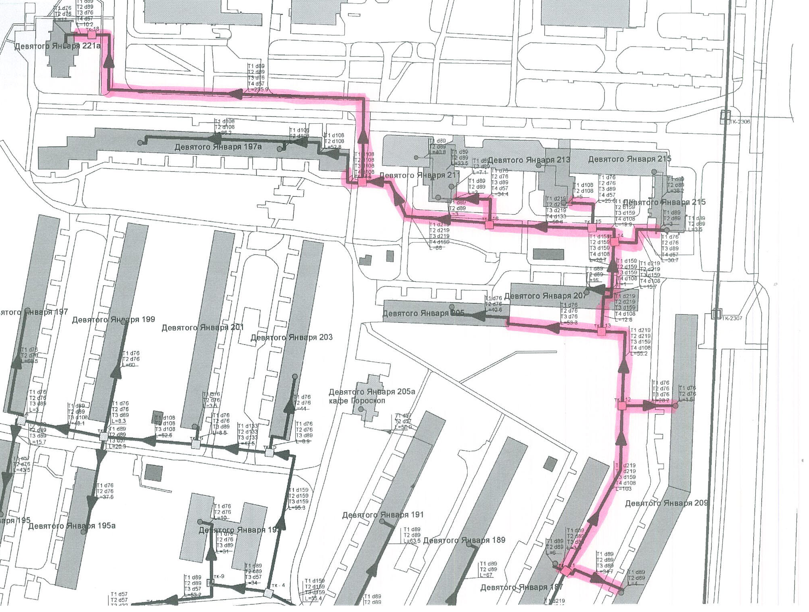
Сети теплоснабжения от ЦТП ул. Девятого
Января, 185аТ (ЦТП 5 мкр. «Буммаш»)
(концессия)
Протяженность сетей, км | 3,4
отопление, км | 1,7
ГВС, км | 1,7

Slide 19
г. ИЖЕВСК
Устиновский район (квартальные сети)
 | Концессионное соглашение | Иное имущество | Итого
Протяженность сетей, км | 3,1 | 1,2 | 4,3
из них отопление, км | 1,6 | 0,6 | 2,2
из них ГВС, км | 1,5 | 0,6 | 2,1

Slide 20
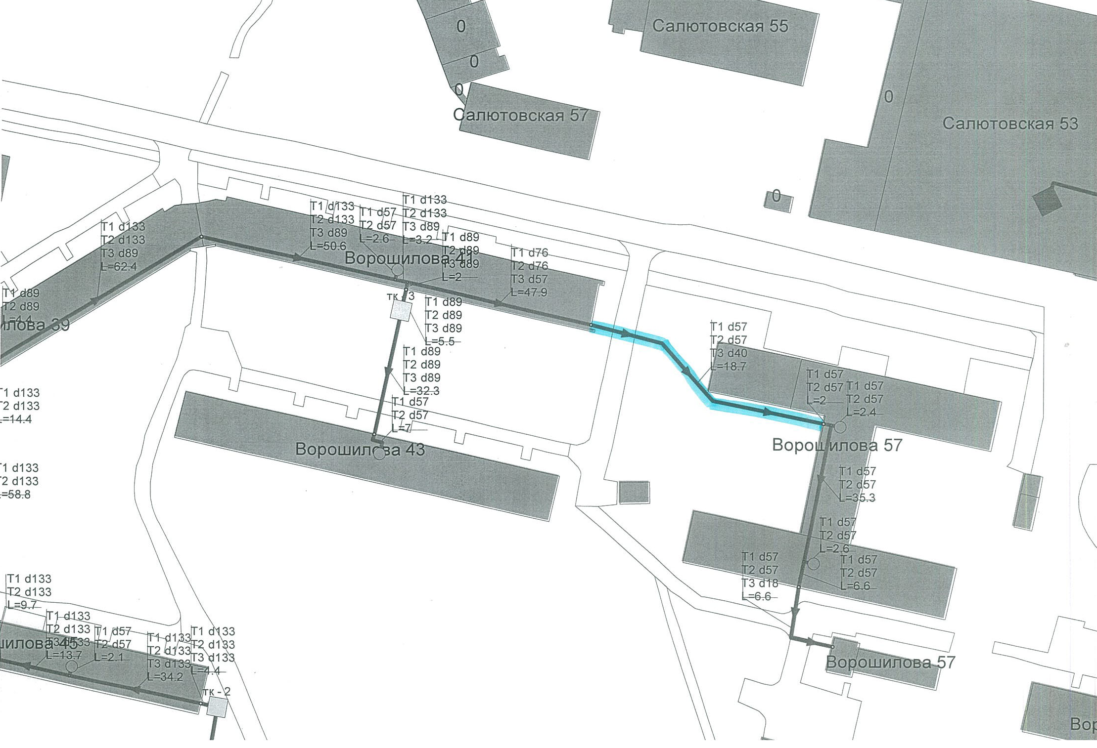
Cети теплоснабжения от ЦТП ул. Ворошилова, 79а/1 (ЦТП-1а мкр.Автопроизводства) (тариф)
Протяженность сетей, км | 0,2
отопление, км | 0,1
ГВС, км | 0,1

Slide 21
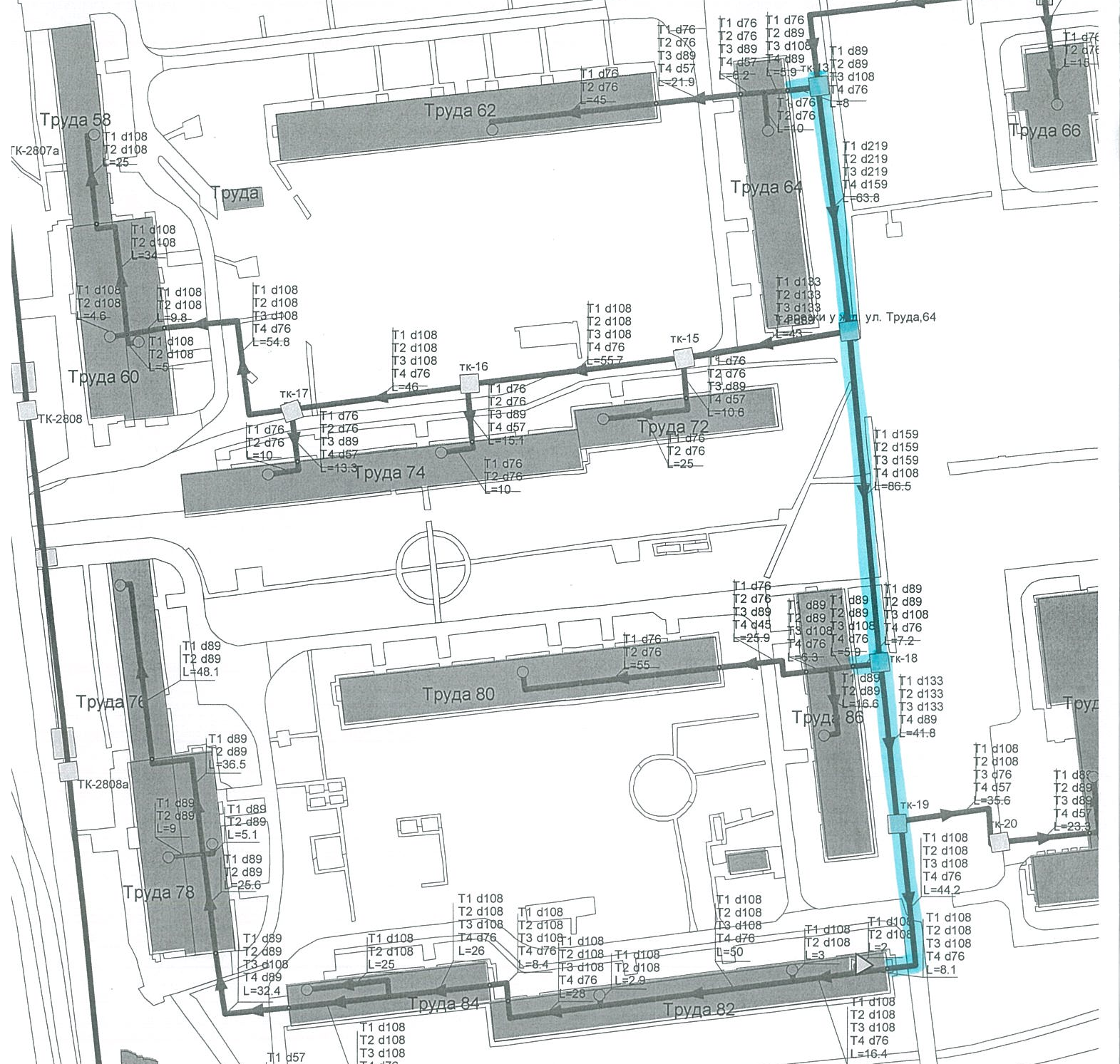
Сети теплоснабжения от ЦТП ул. Труда, 2а (ЦТП мкр. 6 «Восточный» ) (тариф)
Протяженность сетей, км | 1,0
отопление, км | 0,5
ГВС, км | 0,5

Slide 22
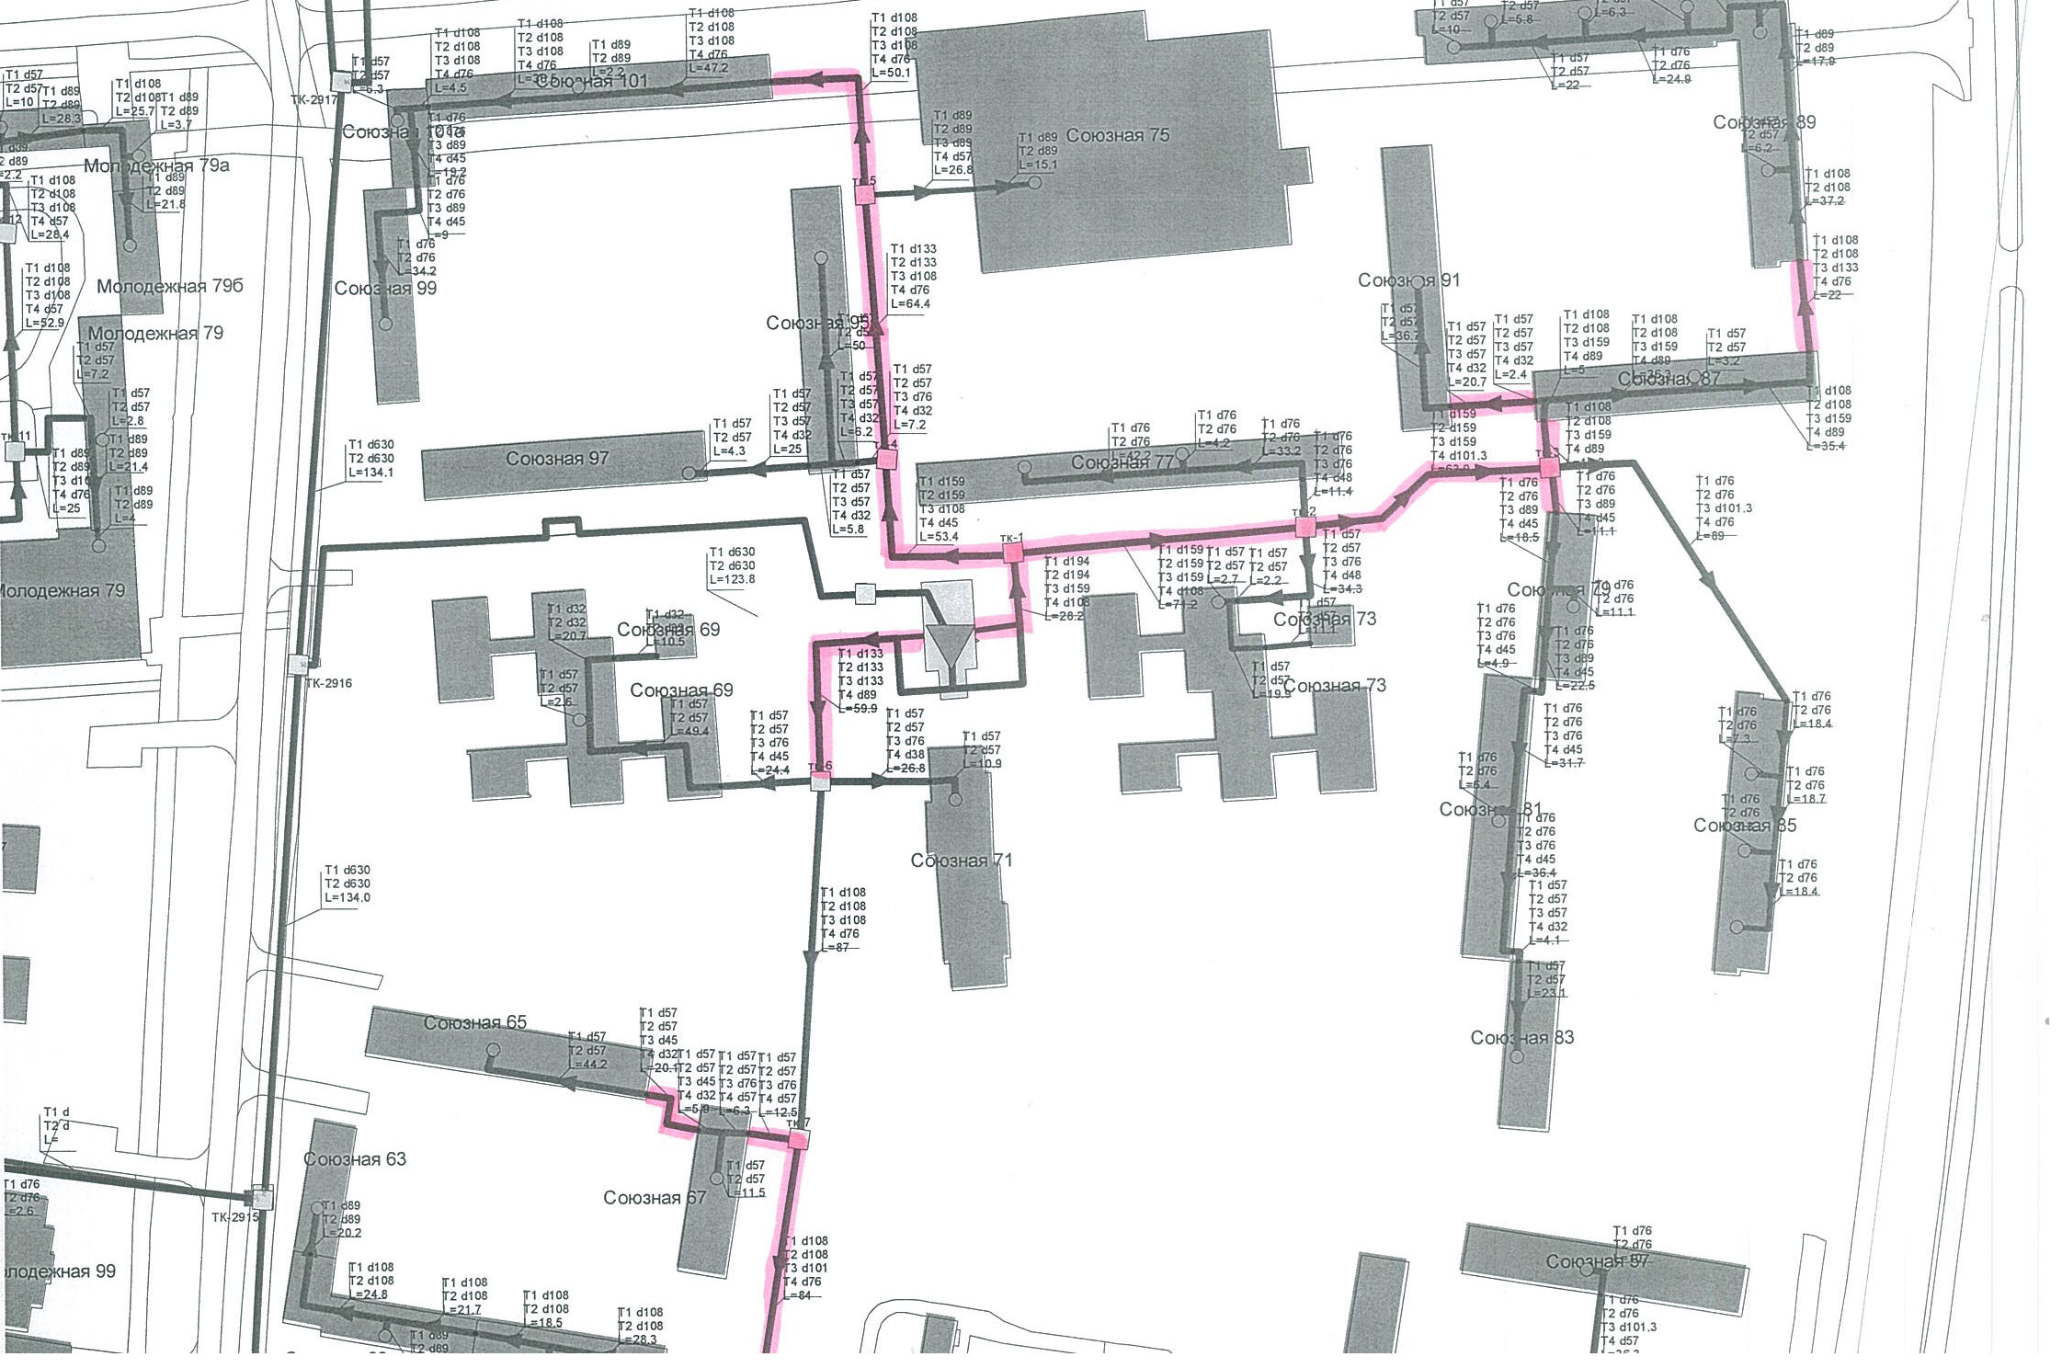
Сети теплоснабжения от ЦТП ул. Союзная, 77а (ЦТП-26 мкр.А-7 "Аэропорт")
(концессия)
Протяженность сетей, км | 2,4
отопление, км | 1,2
ГВС, км | 1,2

Slide 23
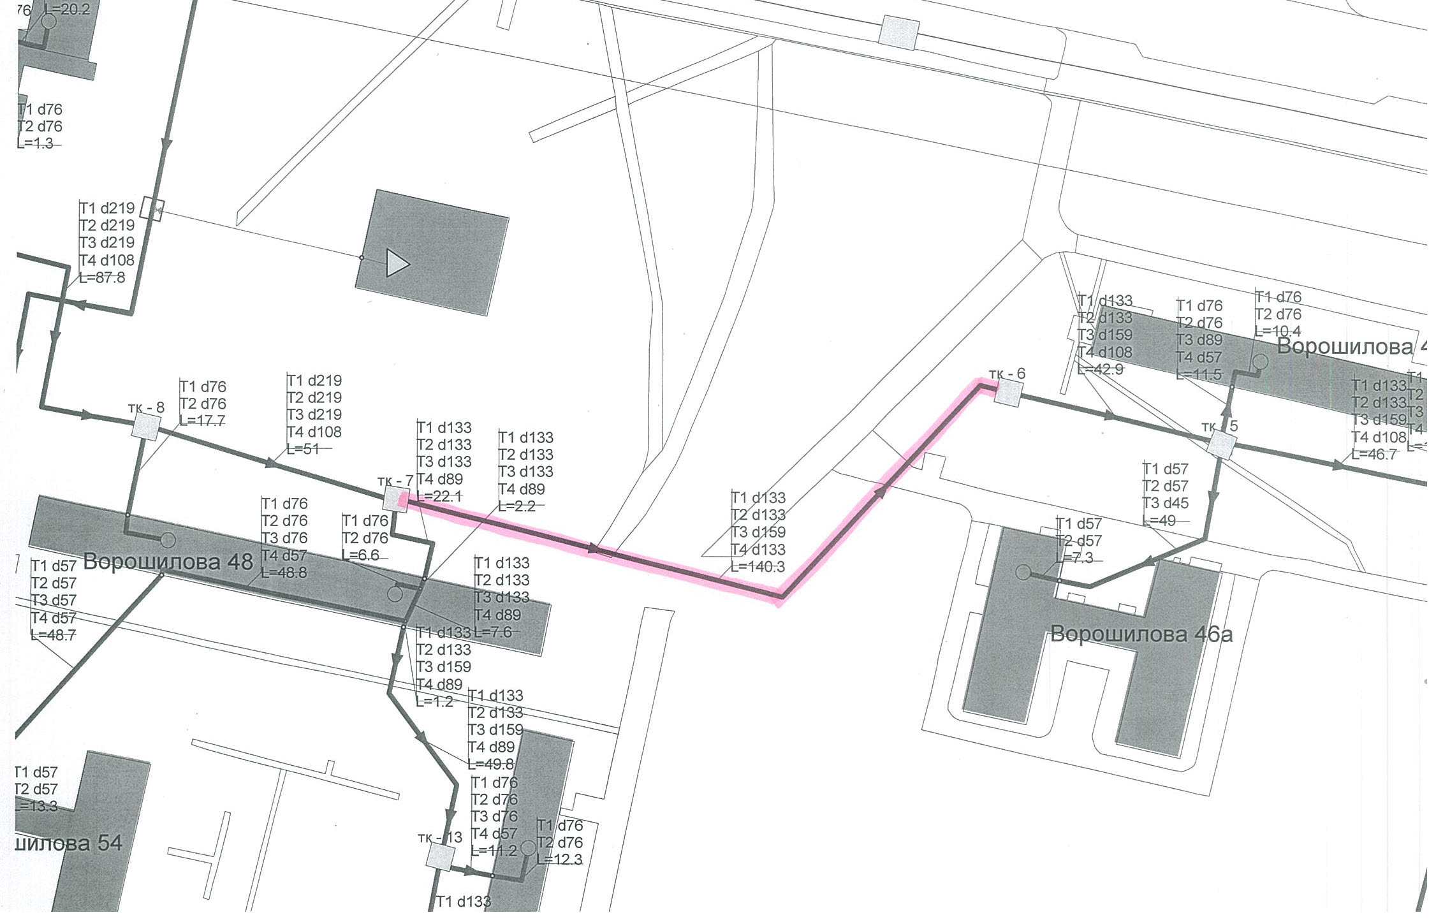
Сети теплоснабжения от ЦТП ул. Ворошилова, 28а (ЦТП-3 мкр.Автопроизводства)
(концессия)
Протяженность сетей, км | 0,6
отопление, км | 0,3
ГВС, км | 0,3

Slide 24
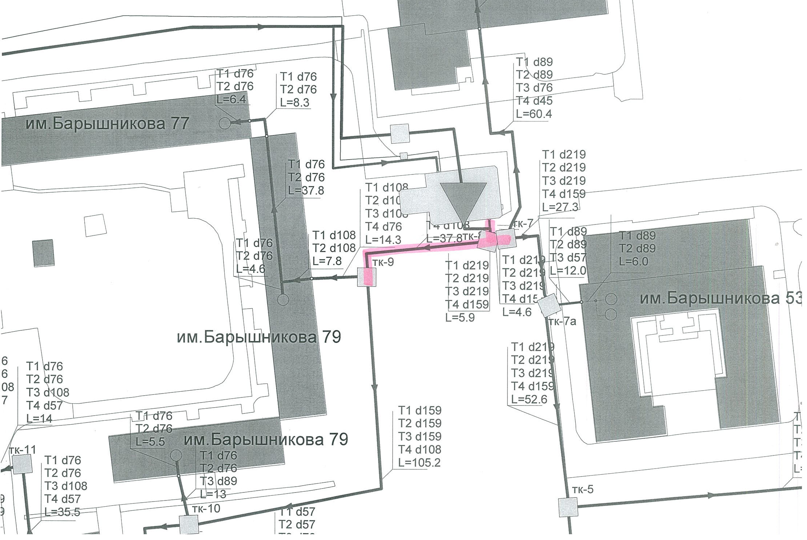
Сети теплоснабжения от ЦТП ул.
Барышникова, 77а (ЦТП-2 мкр. 1 «Восточный»)
(концессия)
Протяженность сетей, км | 0,2
отопление, км | 0,1
ГВС, км | 0,1

Slide 25
г. ИЖЕВСК
Первомайский район (КВС)
 | Концессионное соглашение | Иное имущество | Итого
Протяженность сетей , км | 3,8 | 3,1 | 6,9
из них отопление, км | 1,7 | 1,6 | 3,3
из них ГВС, км | 2,1 | 1,5 | 3,6

Slide 26
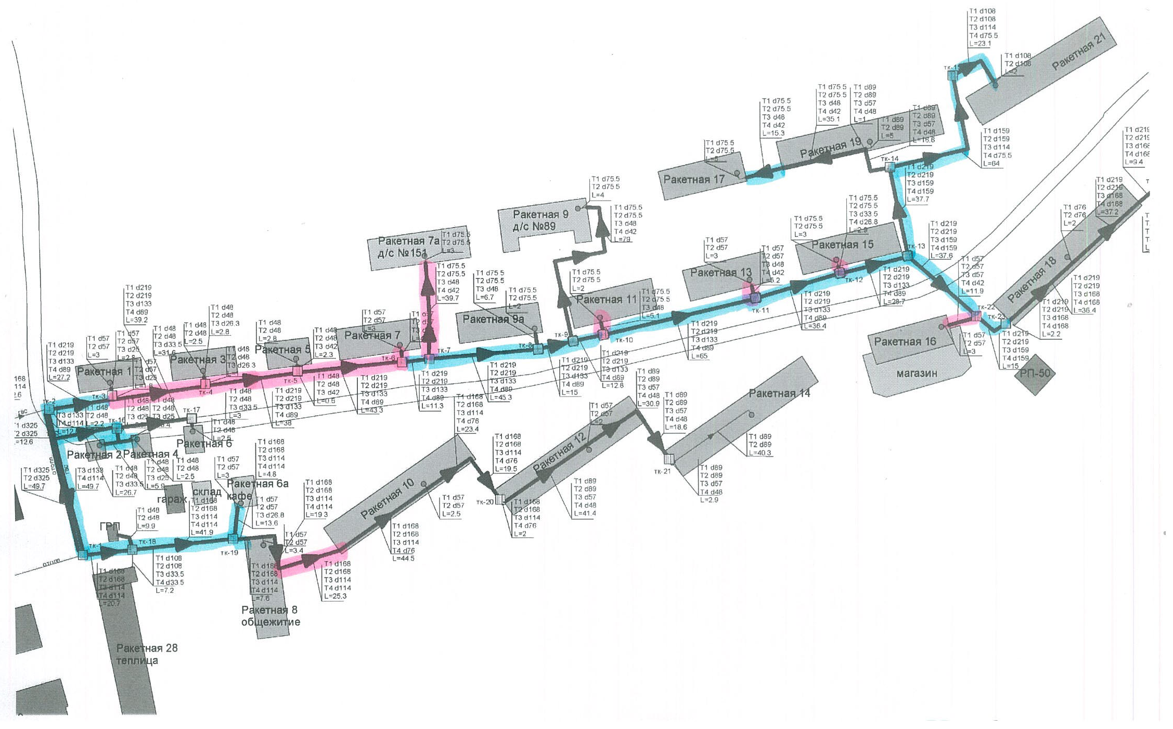
Сети теплоснабжения от котельной
ул. Орджоникидзе, 2
(концессия, тариф)
Протяженность сетей, км | 4,4
отопление, км | 2,2
ГВС, км | 2,2
Концессия
Тариф
26

Slide 27
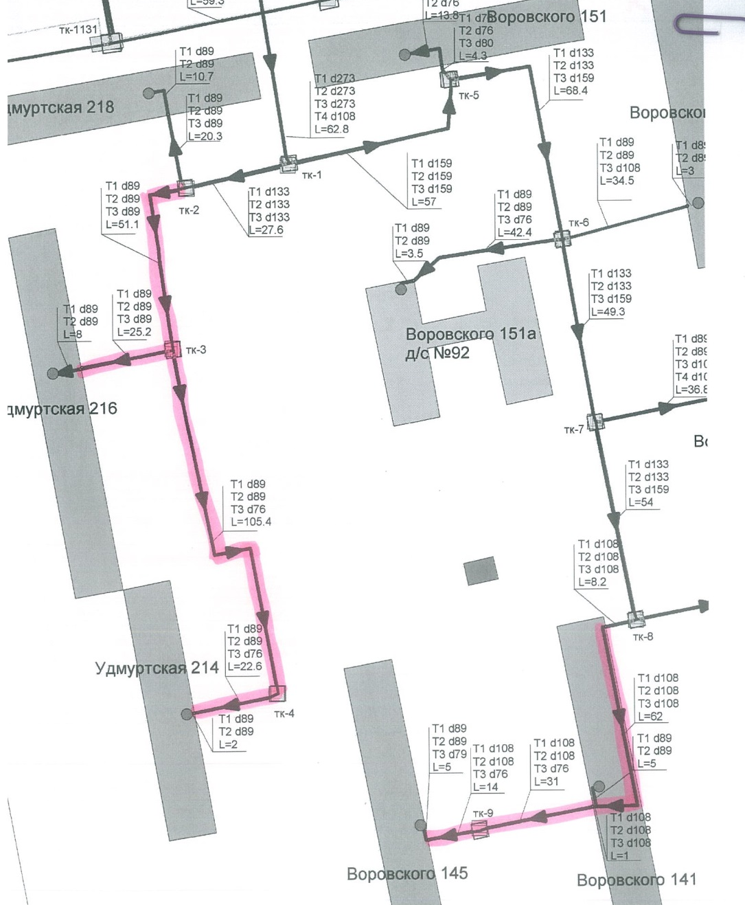
Сети теплоснабжения от ЦТП ул. Воровского, 165а (БГВС «37 квартала») (концессия)
Протяженность сетей, км | 1,2
отопление, км | 0,6
ГВС, км | 0,6

Slide 28
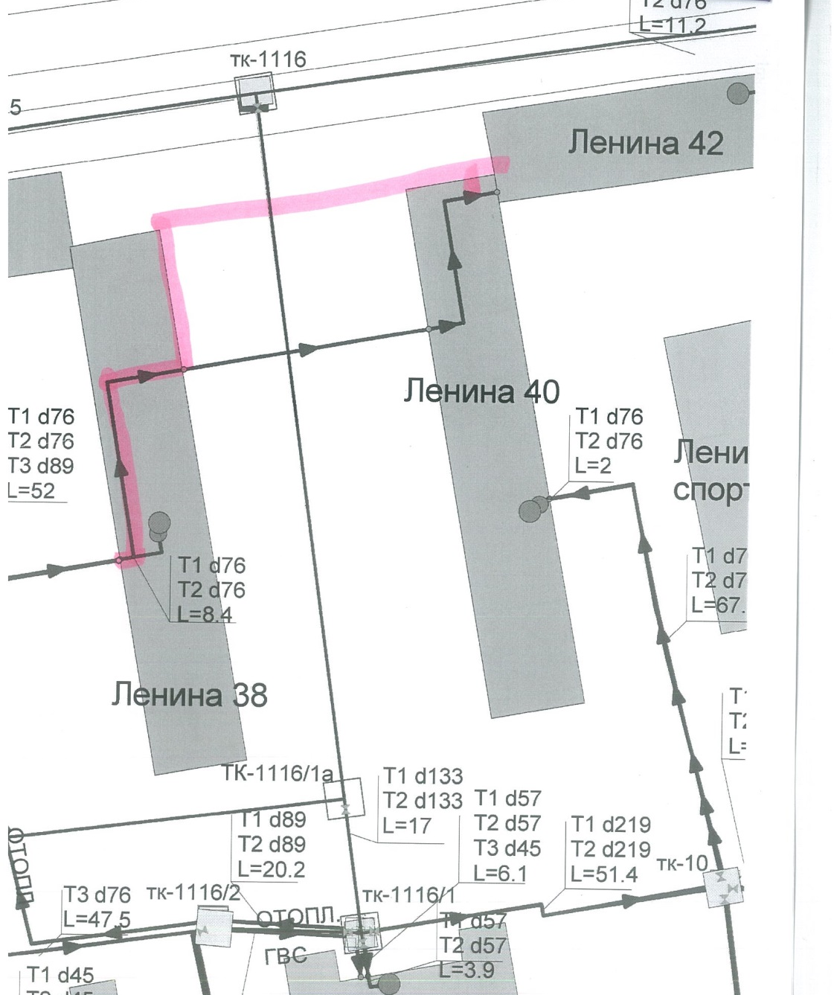
Сети теплоснабжения от БГВС ул. Ленина, 38Б (БГВС «35 квартала») (концессия)
Протяженность сетей, км | 0,2
ГВС, км | 0,2

Slide 29
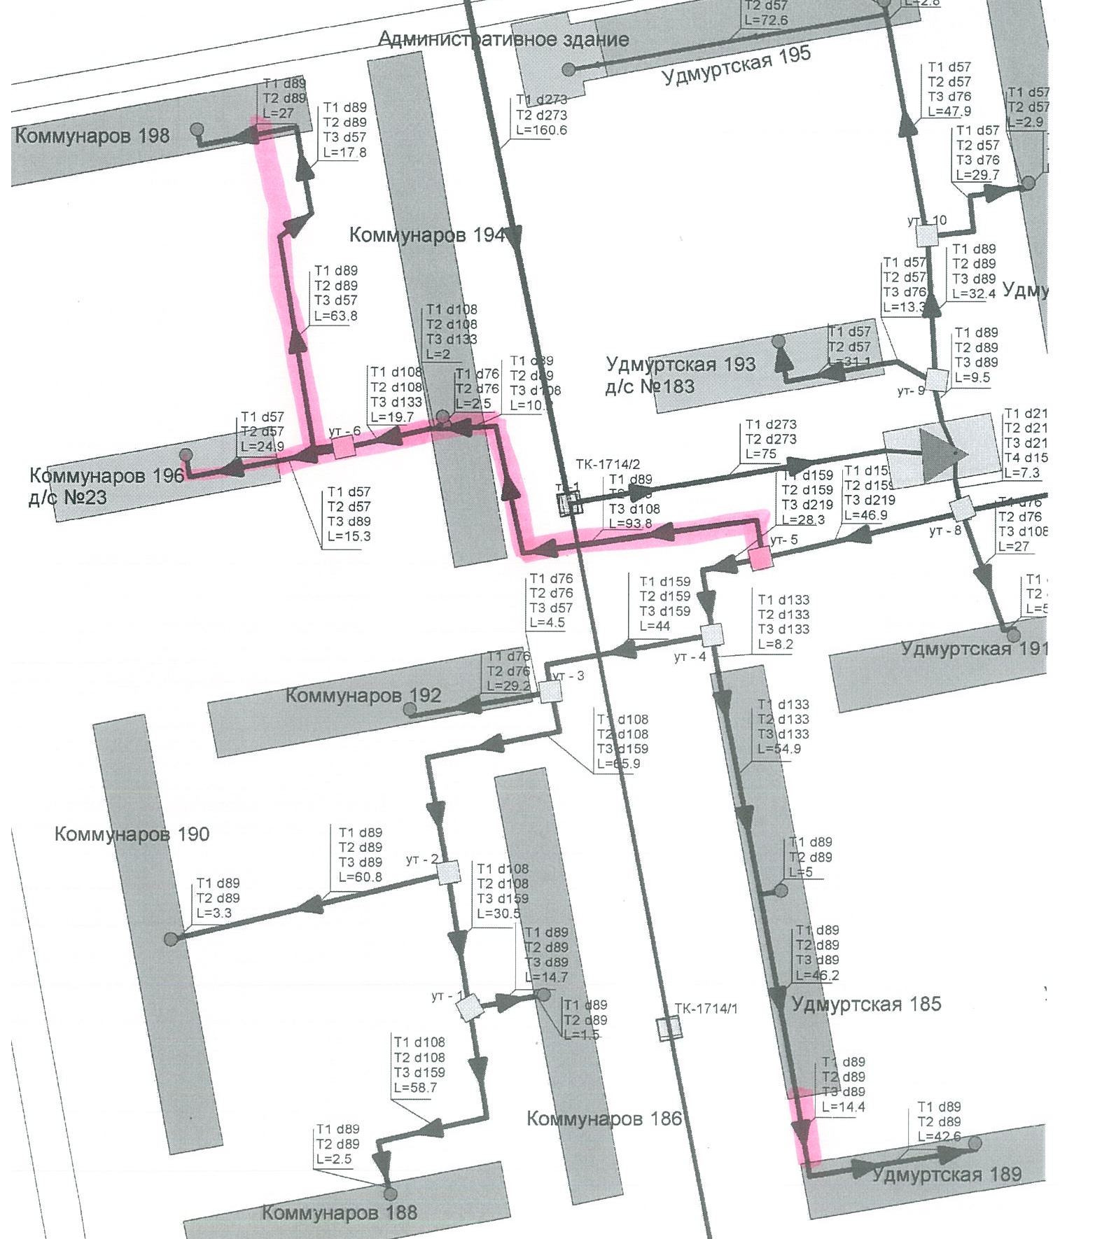
Сети теплоснабжения от ЦТП ул. Удмуртская, 197Т (ЦТП «47 квартал») (концессия)
Протяженность сетей, км | 0,9
отопление, км | 0,5
ГВС, км | 0,4

Slide 30
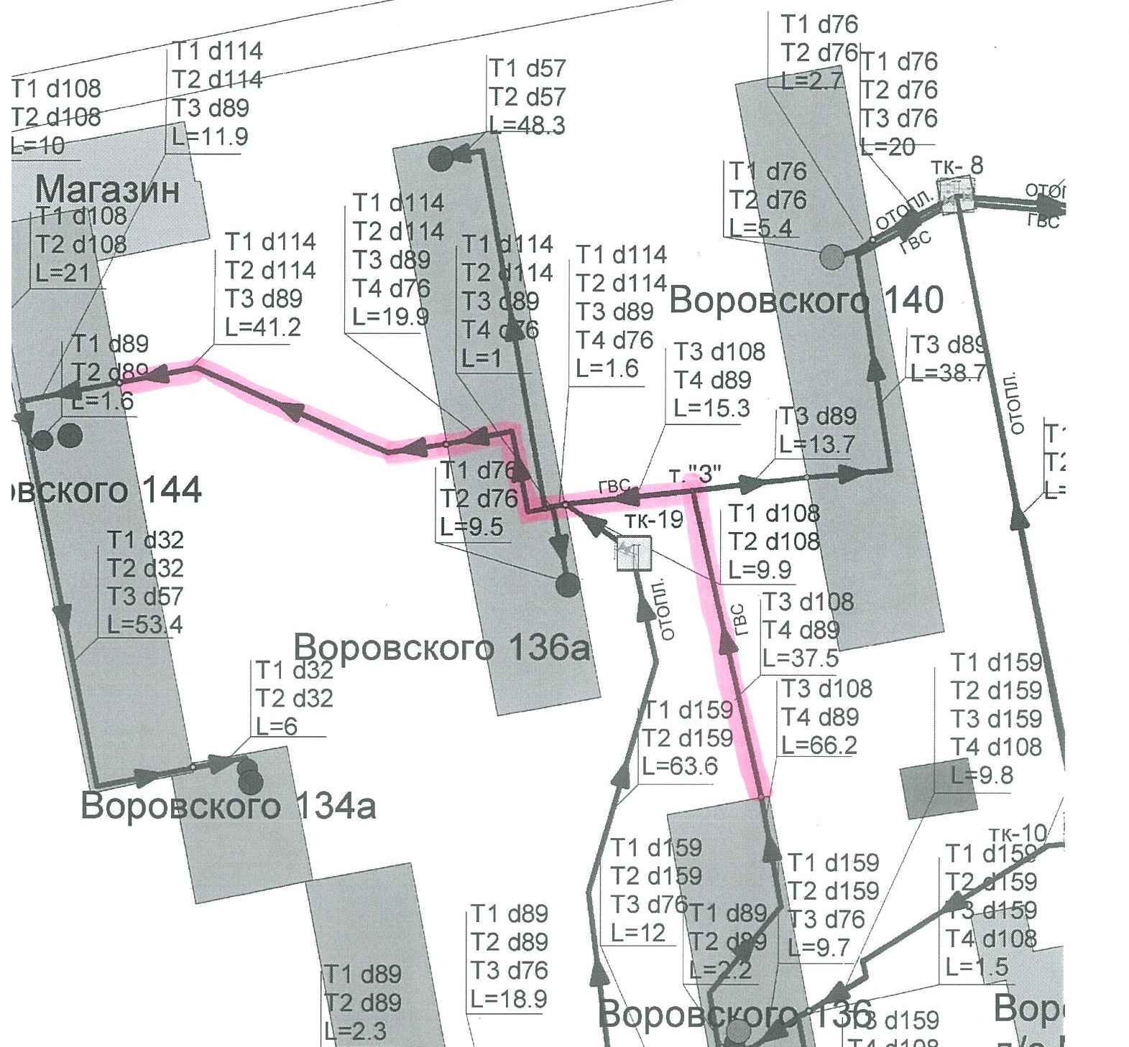
Сети теплоснабжения от ЦТП ул. Восточная 42 (концессия)
Протяженность сетей, км | 0,3
ГВС, км | 0,3

Slide 31
г. ИЖЕВСК
Ленинский район (КВС)
 | Концессионное соглашение | Иное имущество | Итого
Протяженность сетей, км | 0,0 | 3,0 | 3,0
из них отопление, км | 0,0 | 2,1 | 2,1
из них ГВС, км | 0,0 | 0,9 | 0,9

Slide 32
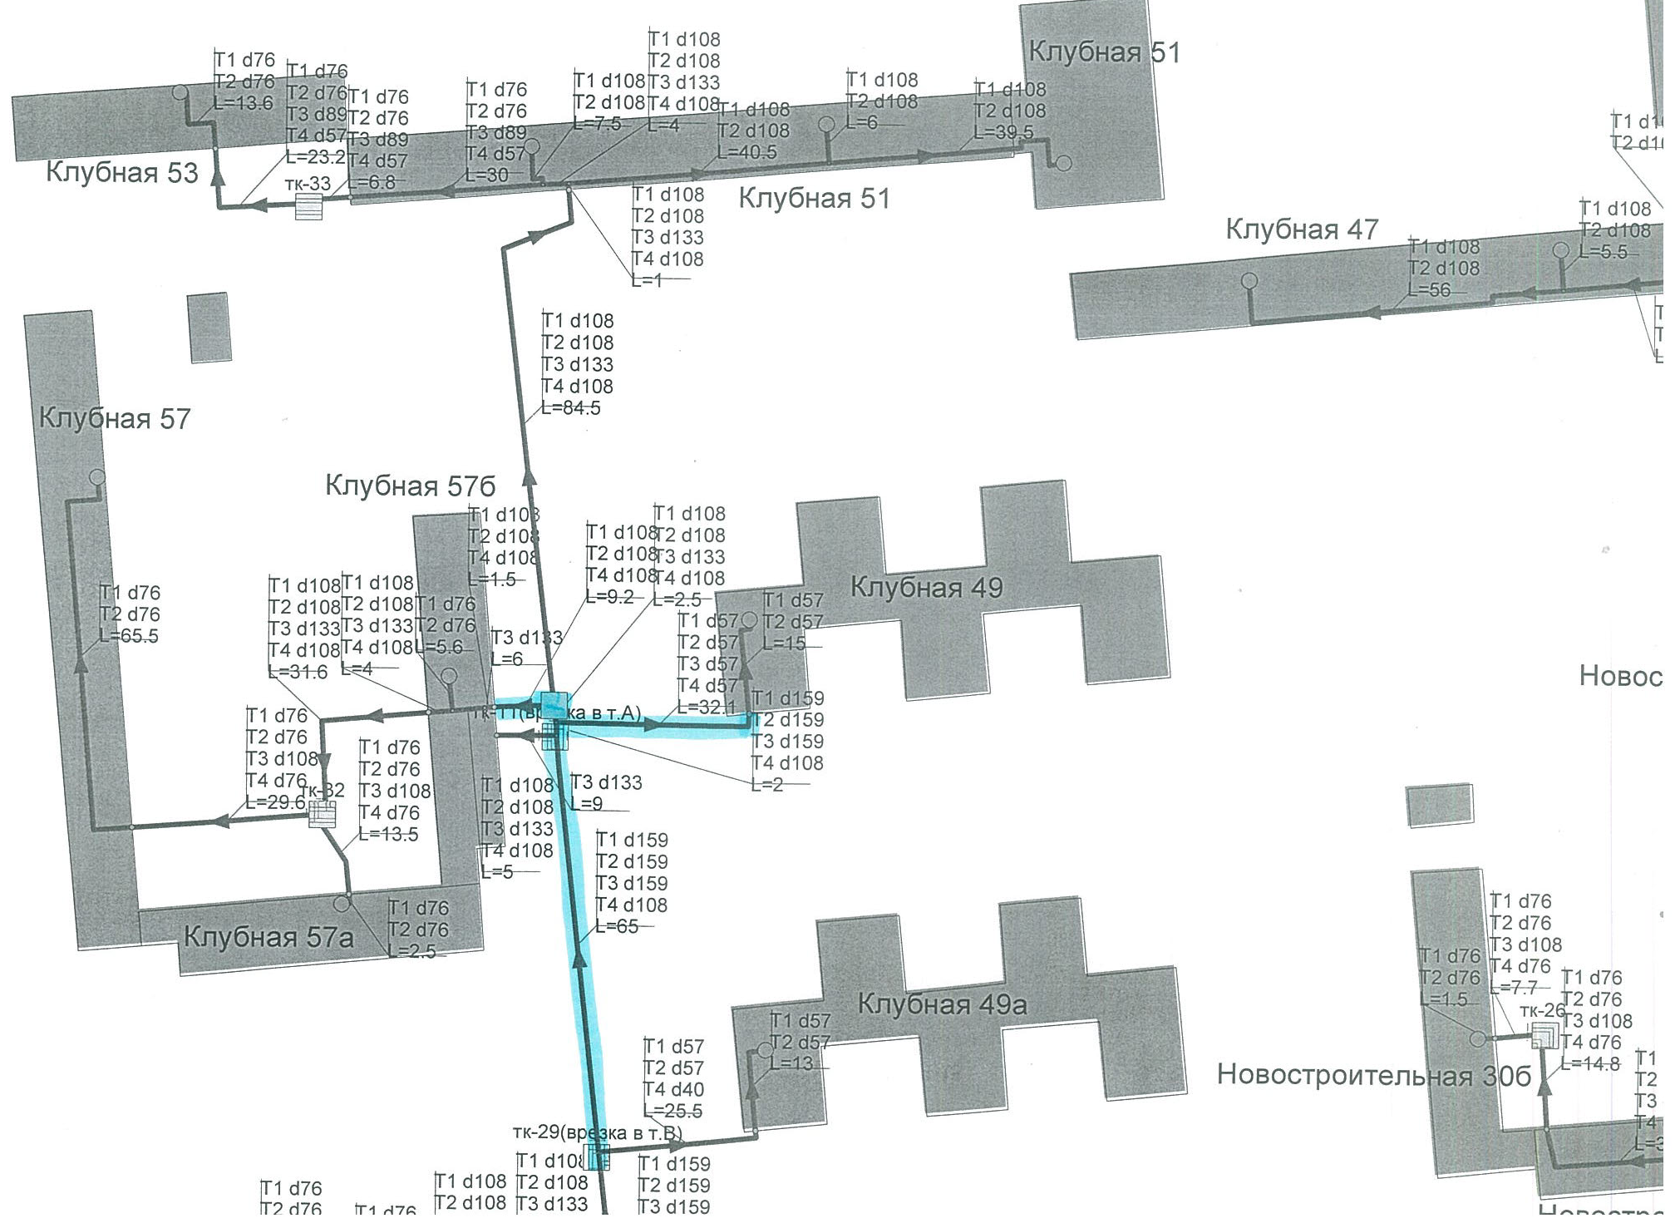
Сети теплоснабжения от ЦТП ул. Оружейника
Драгунова, 62а (ЦТП-2 Ленинского района)
(тариф)
Протяженность сетей, км | 0,4
отопление, км | 0,2
ГВС, км | 0,2

Slide 33
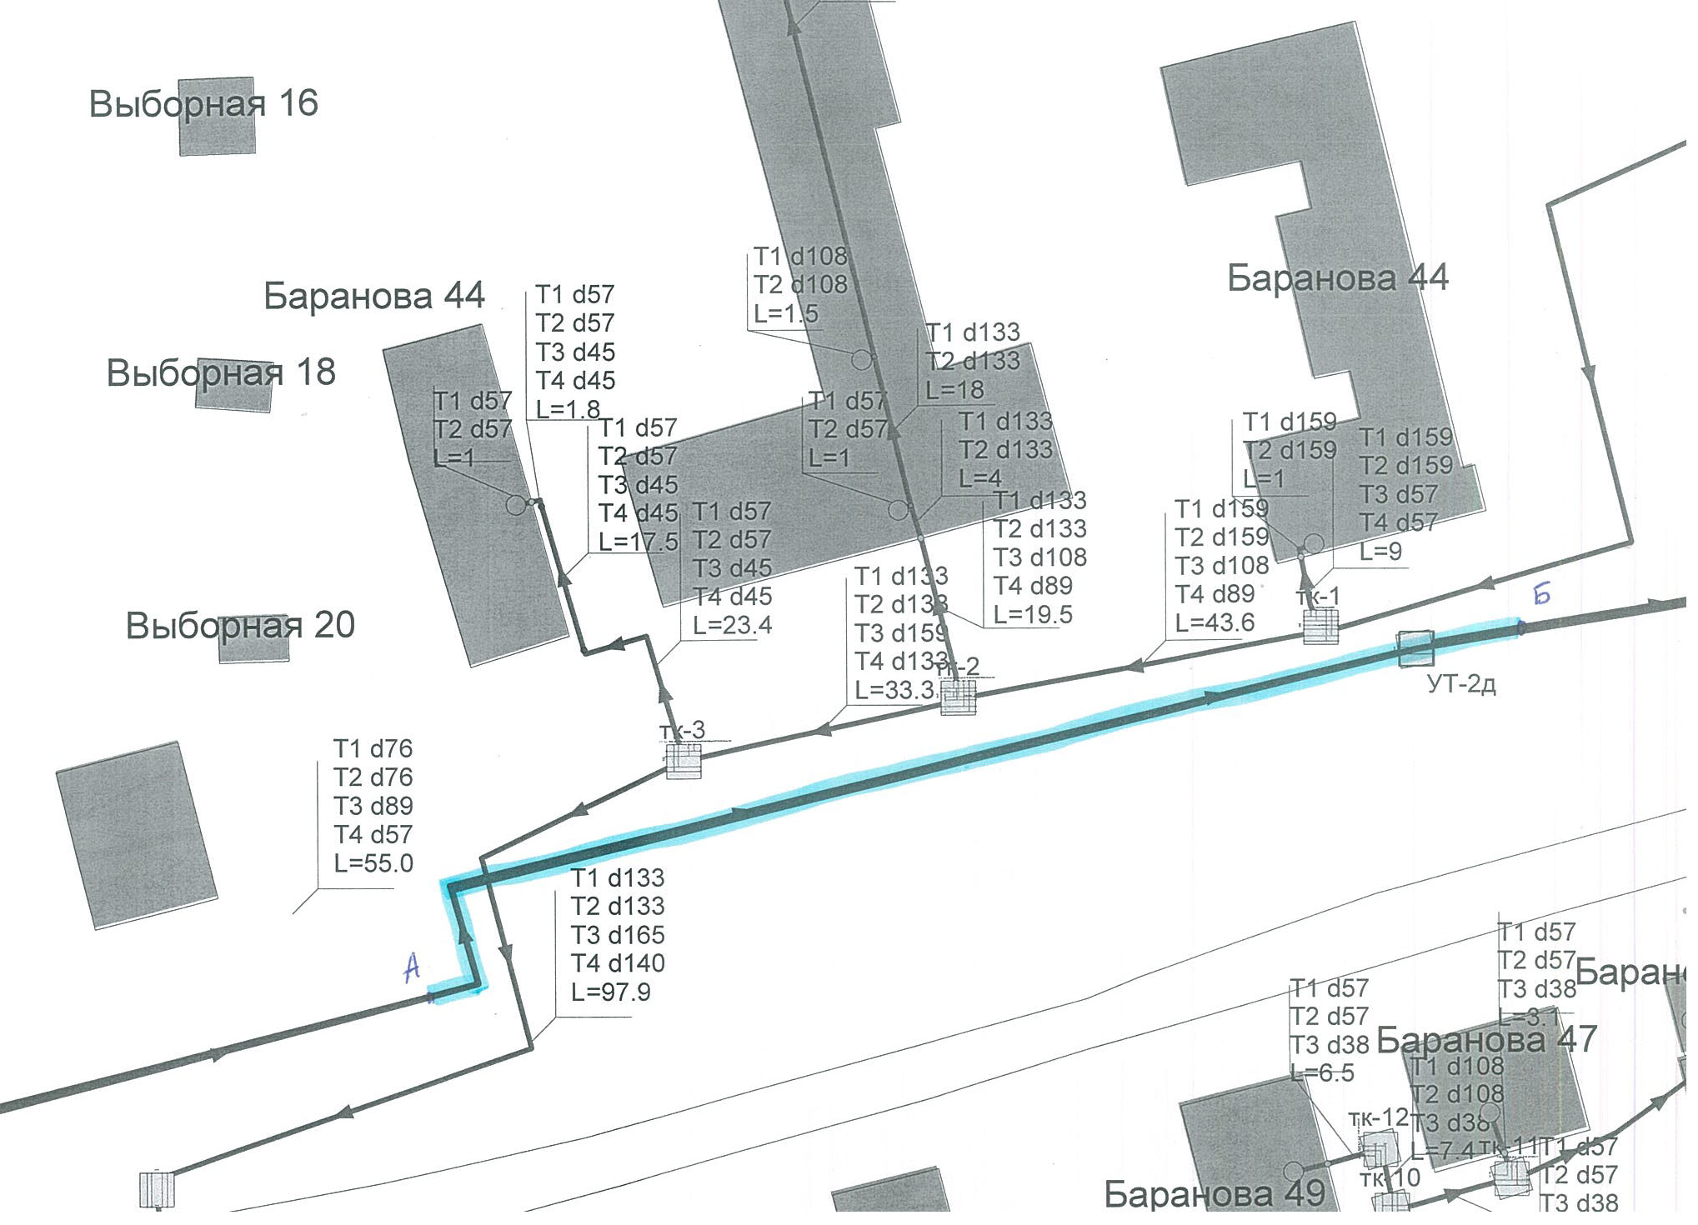
Сети теплоснабжения от котельной «13 улица» (ввод на
ЦТП-4 «Детская больница» по ул. Баранова, 40)
(тариф)
Протяженность сетей, км | 0,3
отопление, км | 0,3

Slide 34
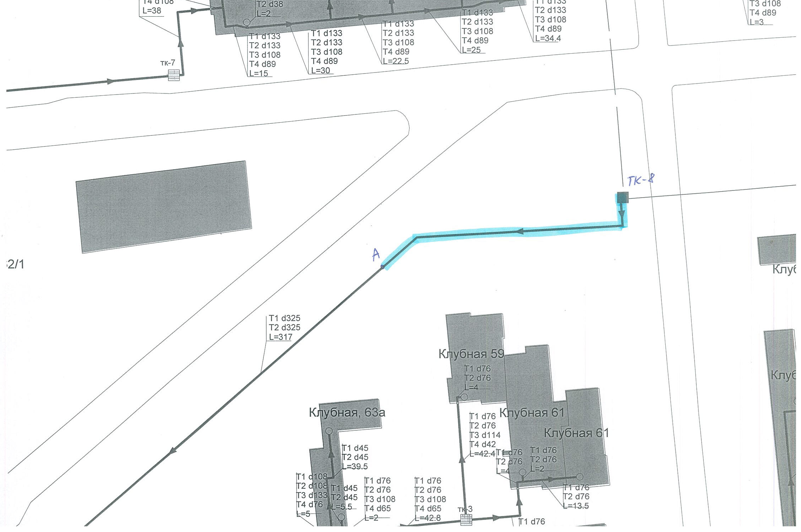
Сети теплоснабжения от ТК-8 (ввод на ЦТП
ул.Клубная, 72, ЦТП ул.Клубная, 85а)
(тариф)
Протяженность сетей, км | 0,2
отопление, км | 0,2

Slide 35
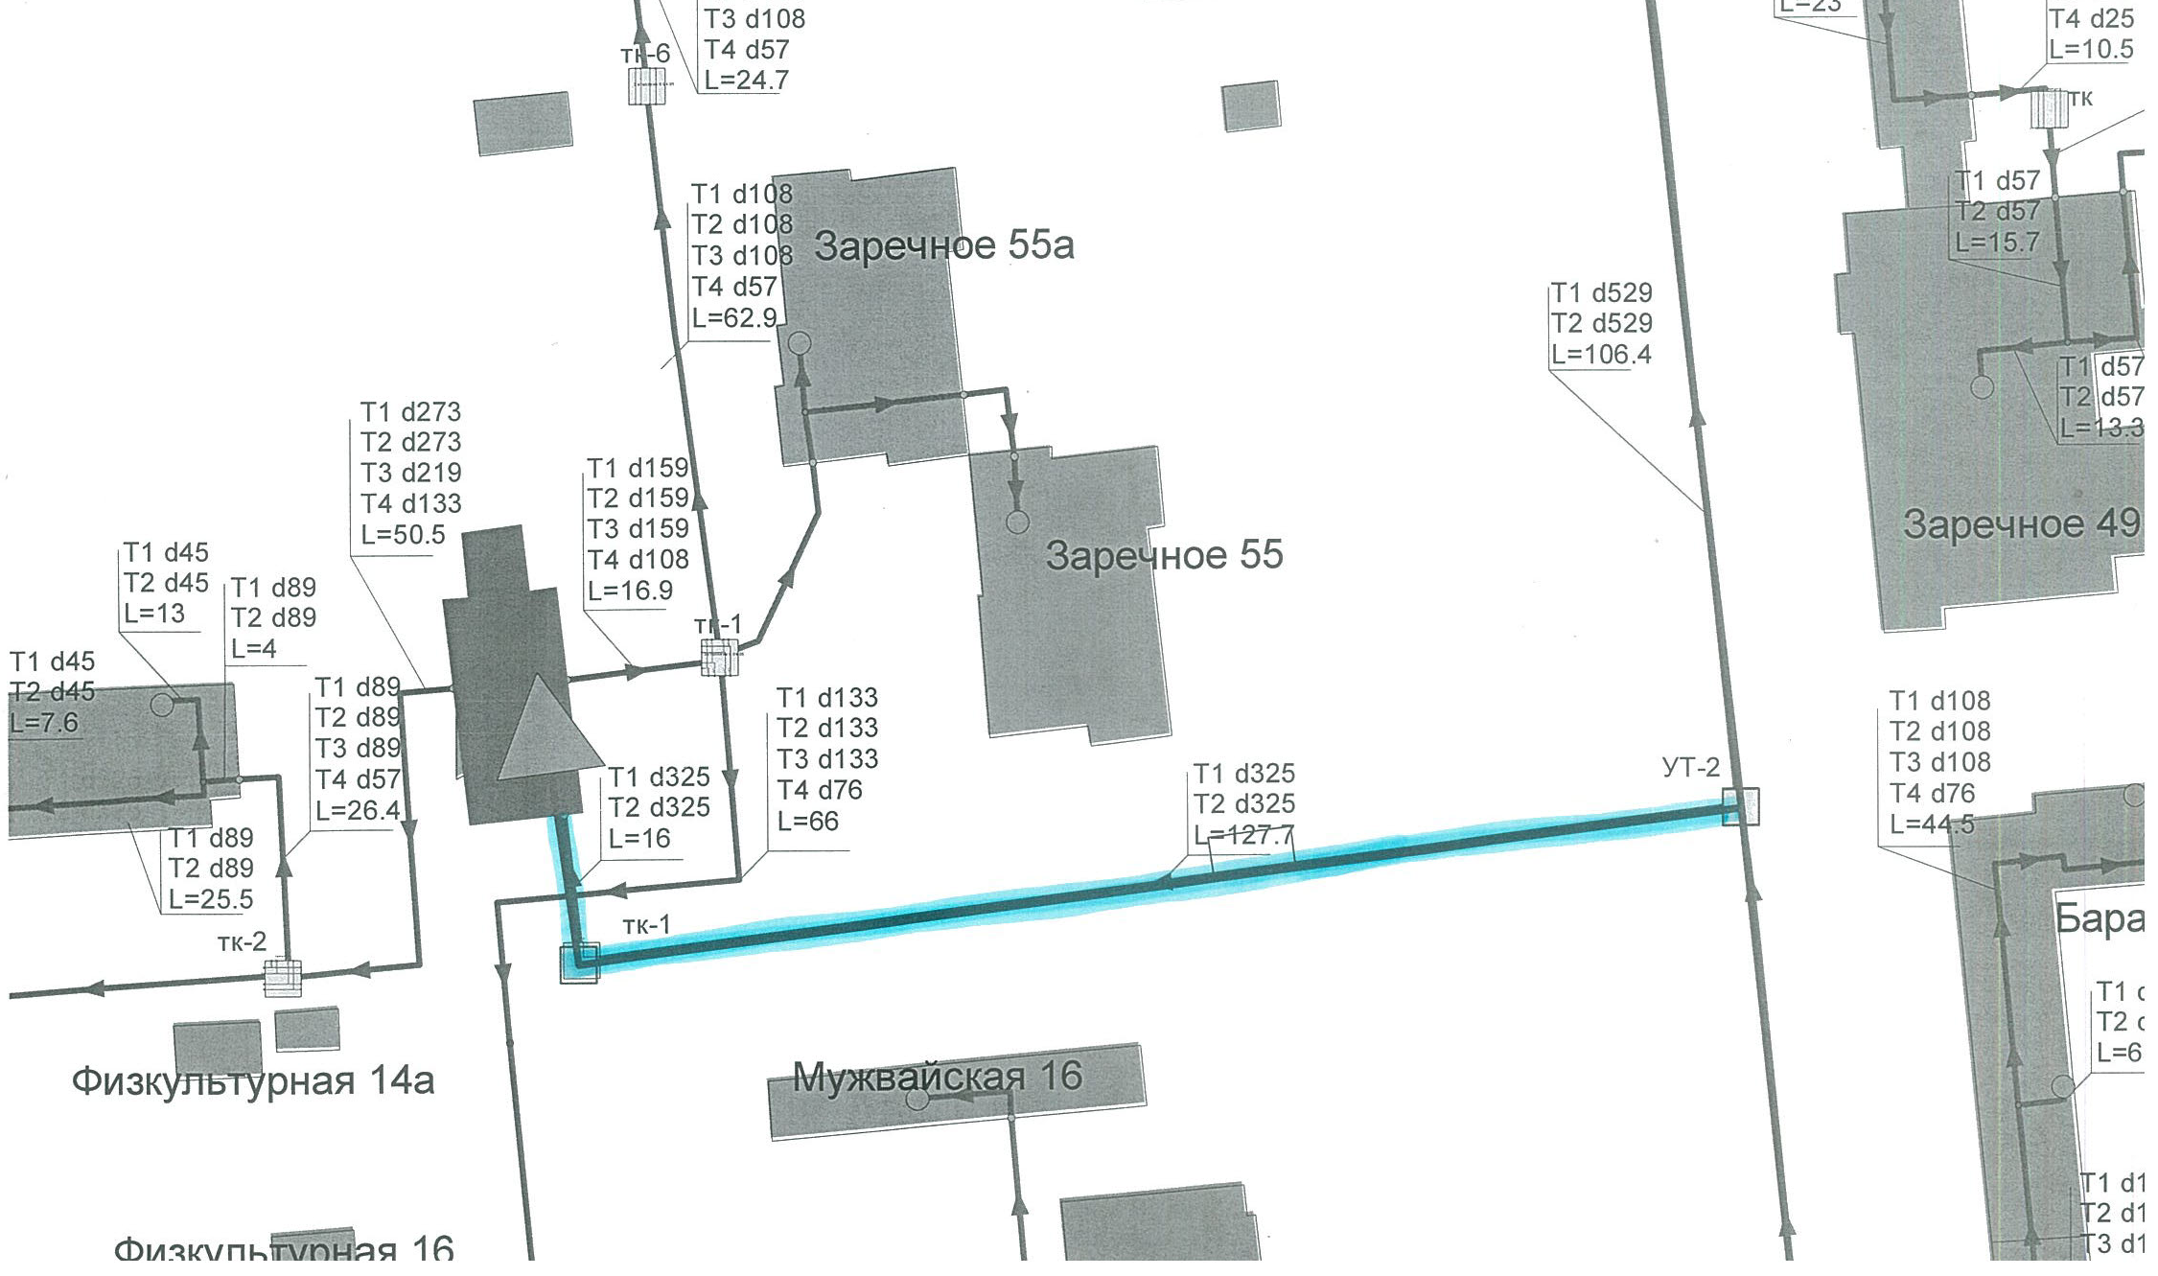
Сети теплоснабжения от ТК-3
(ввод на ЦТП ул. Заречное шоссе, 59а)
(тариф)
Протяженность сетей, км | 0,3
отопление, км | 0,3

Slide 36
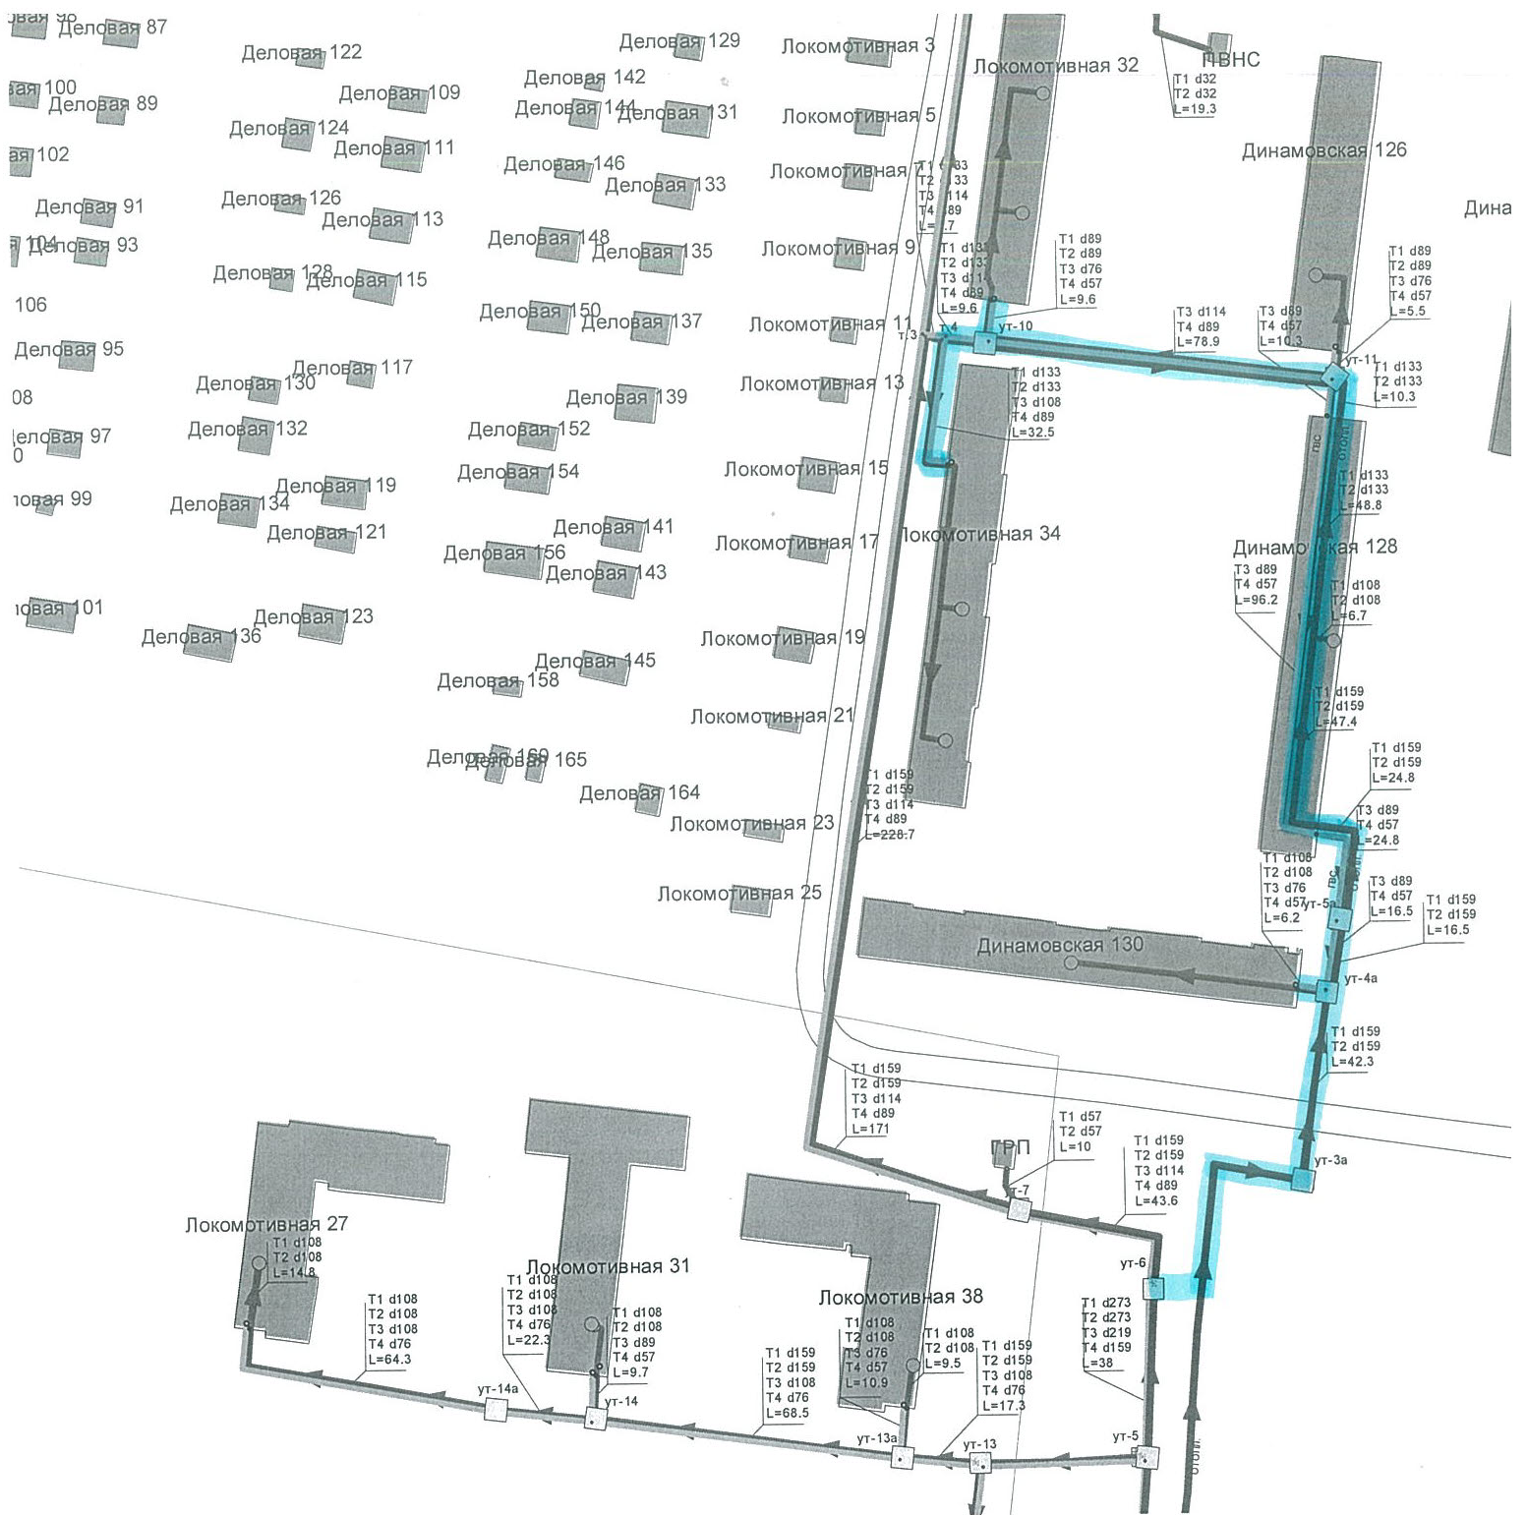
Сети теплоснабжения от котельной ул. Механизаторская, 22 (Котельная «Больница ГЖД»)
(тариф)
Протяженность сетей, км | 1,4
отопление, км | 0,7
ГВС, км | 0,7

Slide 37
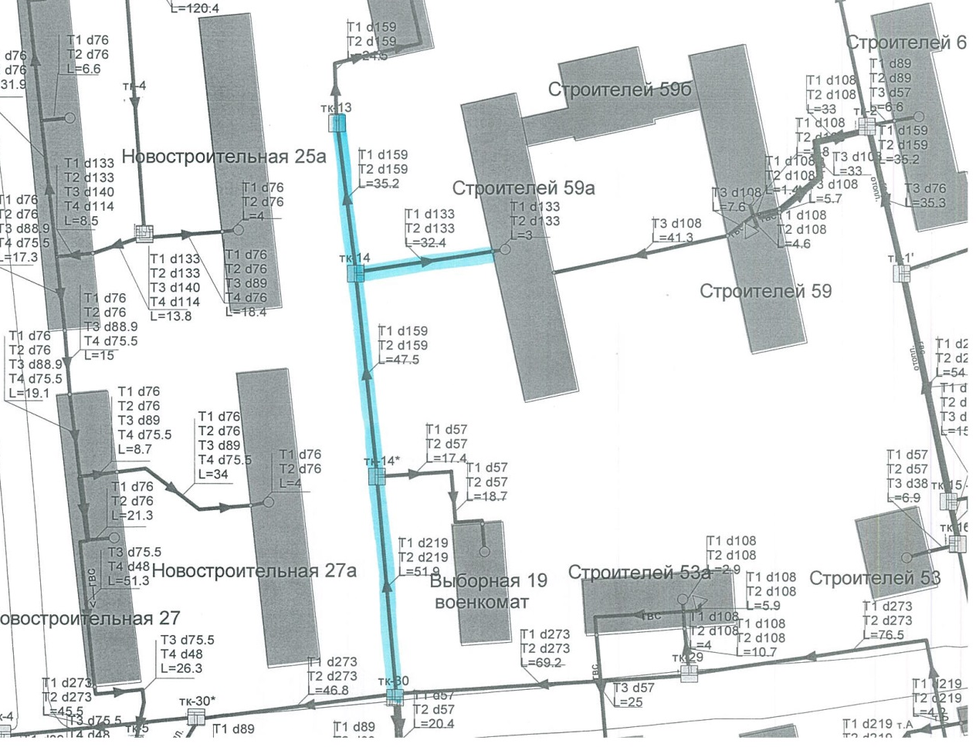
Сети теплоснабжения от котельной
ул.Строителей, 66а
(тариф)
Протяженность сетей, км | 0,5
отопление, км | 0,4
ГВС, км | 0,1

Slide 38
ТПиР магистральных сетей
 | Индустриальный район | Устиновский район |  | Первомайский район | Октябрьский район
Участок | ТК2.124 – ТК2.121 | т.24 – т.23 | т.327– т.330 | ТК1.113 – ТК1.114 | ТК2.513а/1 – ТК1.210 | ТК1.208а - ТК1.210
Протяженность сетей, км | 0,61 | 0,513 | 0,3 | 0,188 | 0,24 | 0,42

Slide 39
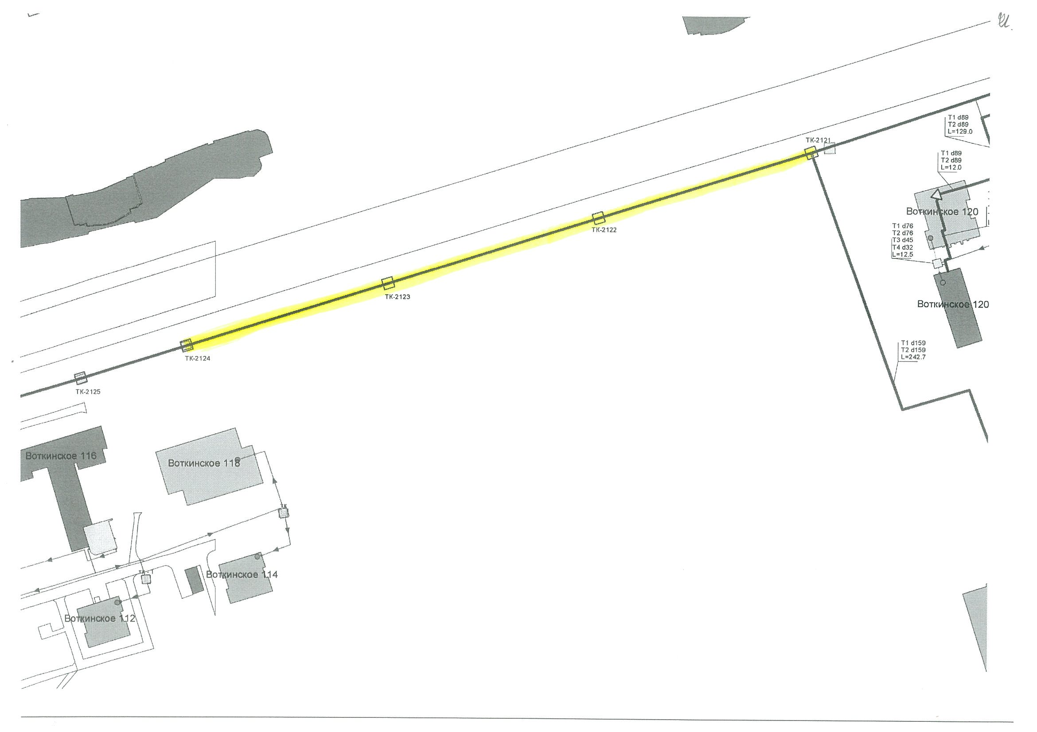
ТК-2.121 – ТК-2.124

Slide 40
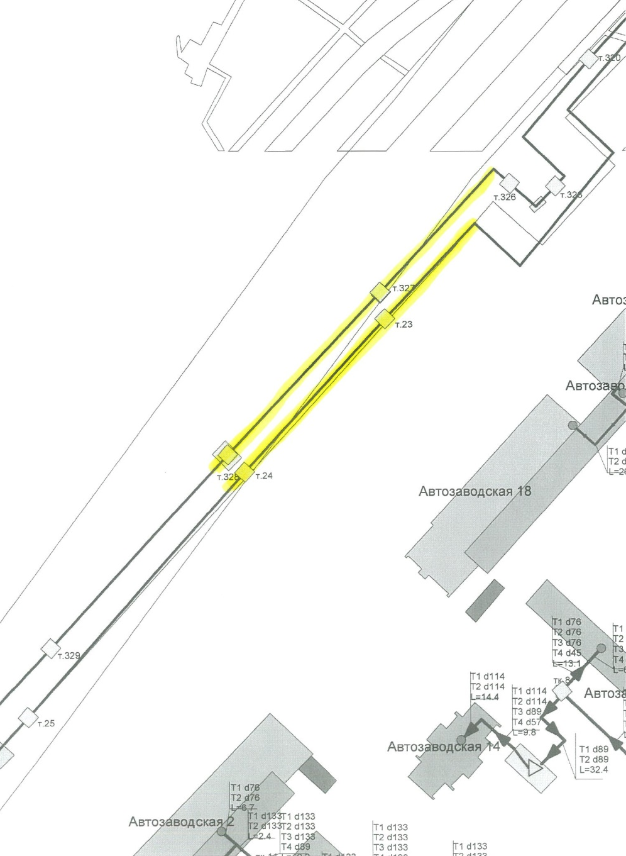
т.23 – т.24 т.327 – т.330

Slide 41
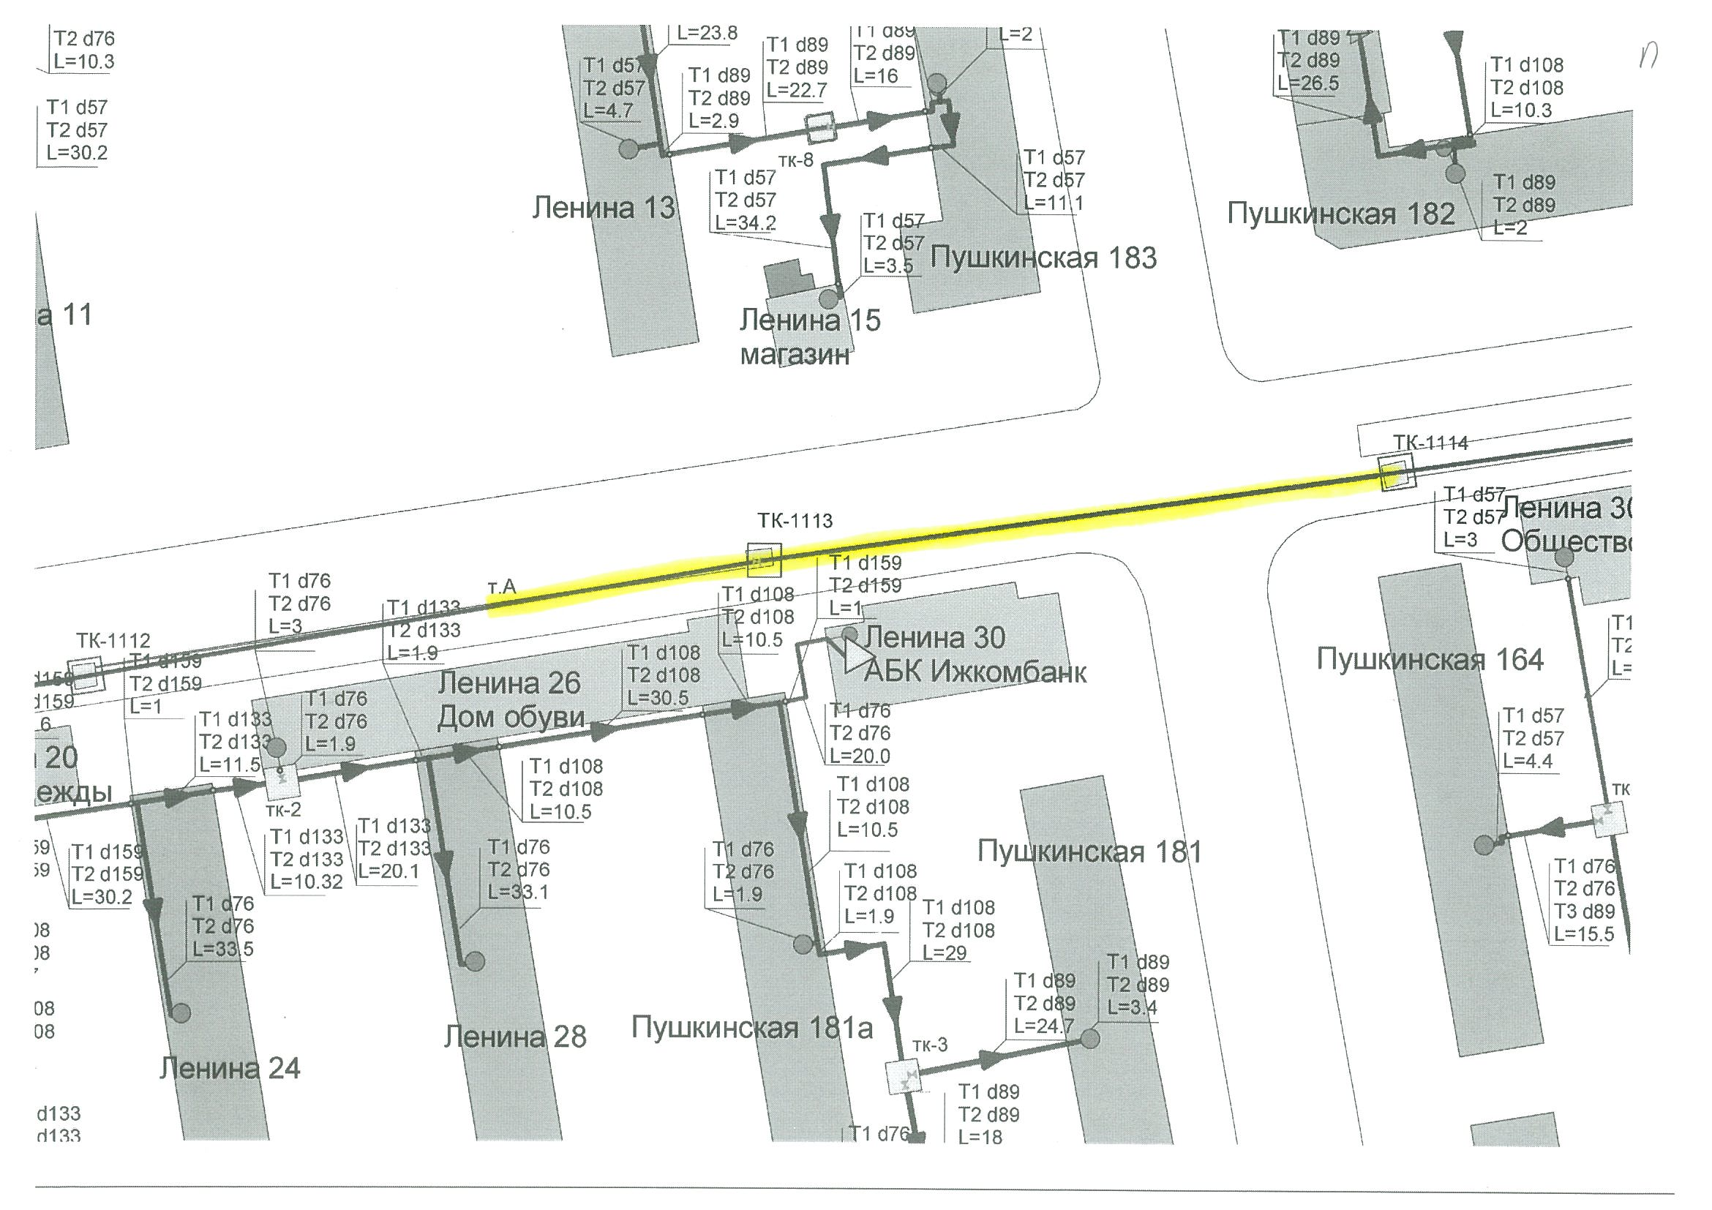
ТК-1.113 – ТК-1.114

Slide 42
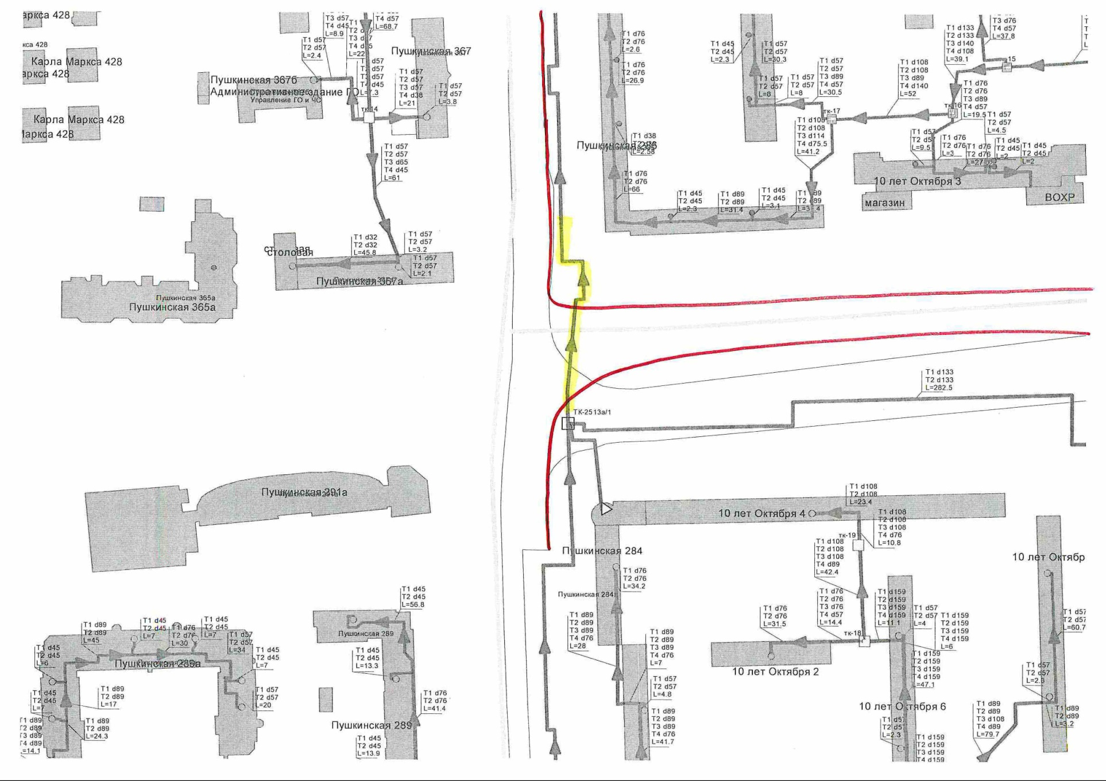
ТК 2.513а/1 - т.421

Slide 43
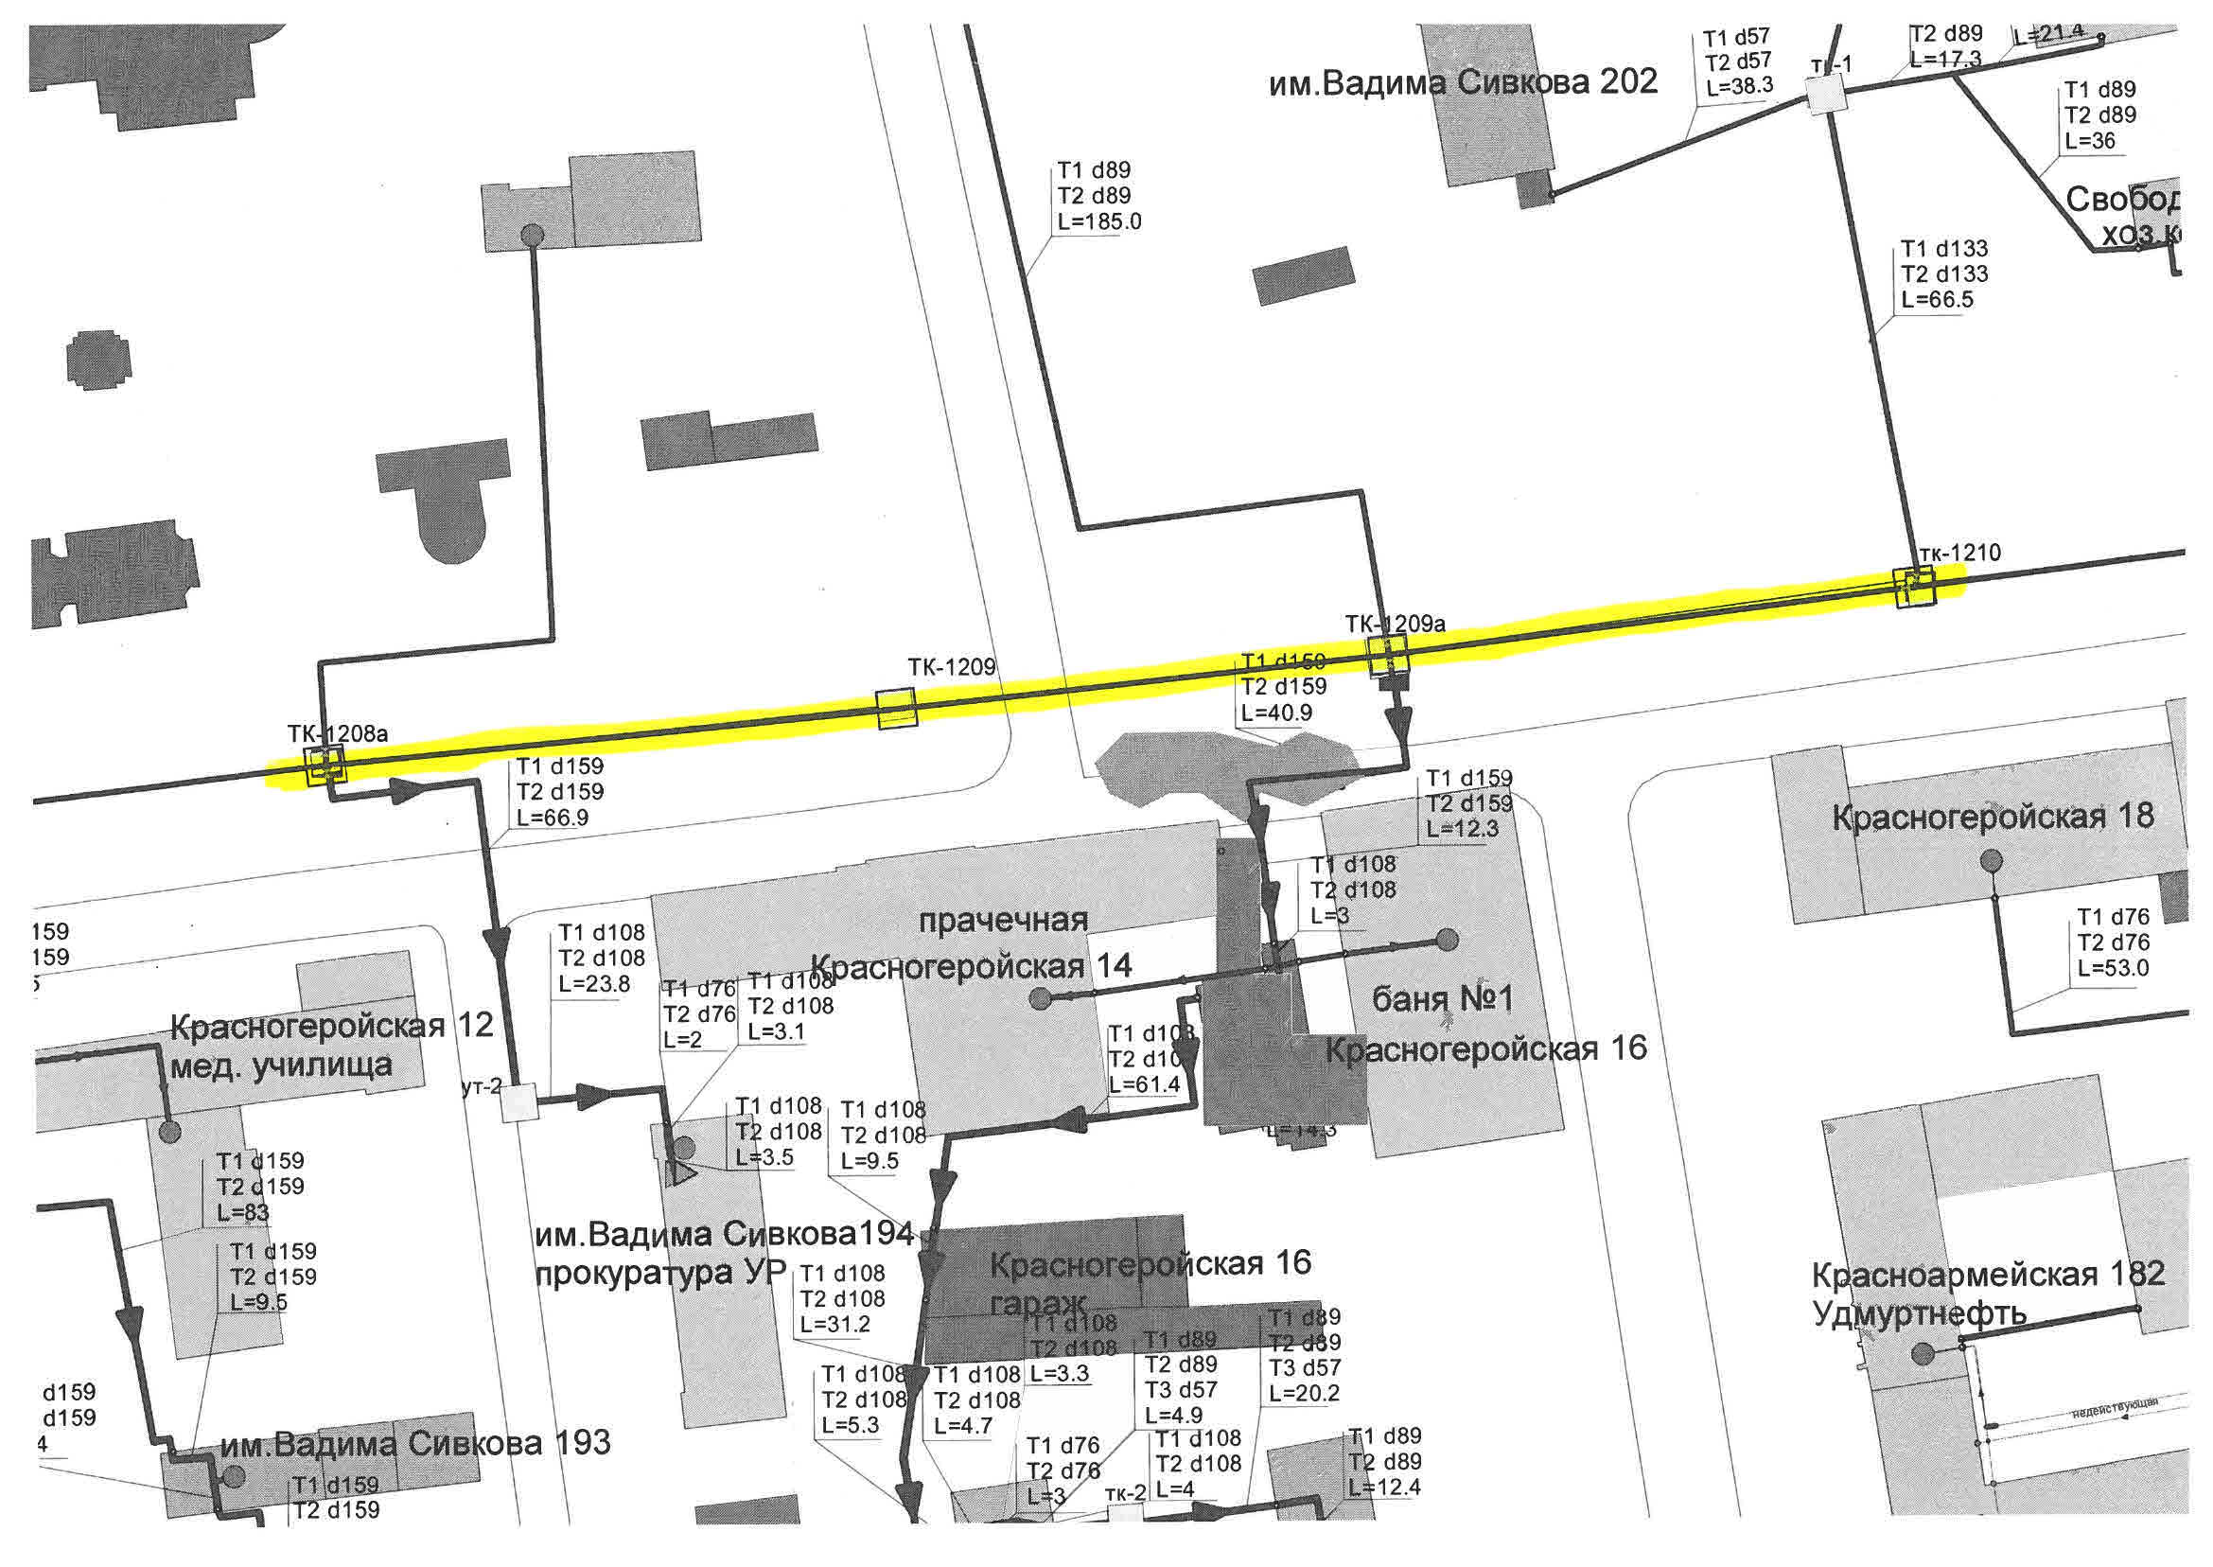
ТК 1.208а - ТК 1.210

Slide 44
Заключение
Спасибо за внимание!

